Slide 1

Renforcer la sécurité des responsables de la mise en œuvre des services VIH travaillant avec des populations clés
Formation virtuelle pour une direction organisationnelle
avril 2021
Présentateur
Organisation
Notes:
Dites : Merci d'être ici aujourd'hui ! Nous sommes impatients d'apprendre avec et de chacun d'entre vous tout au long de nos quatre jours ensemble.

Slide 2
Bienvenue, introductions et contexte
Notes:
Dites : Au cours de notre première session, nous apprendrons à nous connaître, nous discuterons de la façon dont nous allons passer notre temps et de nos objectifs pour cette période, et nous parlerons un peu de la façon dont le travail sur la sécurité a évolué dans les programmes destinés aux populations clés (PC).

Slide 3
Objectif de la session
Accueillir tous les participants et les présenter les uns aux autres.
Parvenez à une compréhension commune du contenu et des objectifs de la formation ainsi que de la participation de chacun à la formation.
Identifiez la sécurité des exécutants comme un domaine important et nouveau dans la programmation du VIH.
Notes:
Revoir le transparent.

Slide 4
Activité A. Introductions
Nom et titre
Expériences en matière de formation à la sécurité
Un espoir/une attente de cette formation
Groupe | Personne 1 | Personne 2
A
B
C
D
E
F
G
H
I
Notes:
Consultez le Manuel de l'animateur pour des instructions plus détaillées.
Dites : Alors, commençons. J'aimerais que chacun d'entre vous donne son nom et son titre, ainsi que toute expérience en matière de formation à la sécurité. Ce n'est pas un problème si c'est nouveau pour vous, c’est le cas pour beaucoup de personnes. Et enfin, un espoir ou une attente que vous avez de cette formation.
Pendant que vous vous présentez, j'écrirai ici les noms de tous les participants afin de les répartir en groupes pour notre premier devoir.
Demandez à chaque personne, par organisation, de couper le son et de partager les informations ci-dessus. Notez leurs réponses concernant les attentes sur une autre feuille de papier. À la fin, passez en revue ce que vous avez entendu et faites savoir au groupe quels sont les attentes qui peuvent être abordées au cours de cette formation. Si quelque chose d’important ne fait pas partie du contenu de cette formation, notez que vous en ferez part à la direction du projet afin de la traiter séparément.

Slide 5
Activité B. Normes du groupe
Ces sessions seront enregistrées.
Ne communiquez pas d'informations permettant d'identifier d'autres personnes lorsque vous racontez des incidents de sécurité.
Participez pleinement.
Arrivez à l'heure et restez pendant toute la durée de chaque session.
Ne partagez pas ce que vous entendez dans ce webinaire en dehors de cet espace.
Notes:
Consultez le Manuel de l'animateur pour des instructions plus détaillées.
Dites : Maintenant que nous en savons un peu plus sur les autres, il est temps pour nous de définir des normes de groupe. Celles-ci guideront la façon dont nous collaborerons pendant tout le temps que nous passerons ensemble. J'ai écrit quelques idées sur la diapositive.
Revoir le contenu de la diapositive.
Y a-t-il d'autres idées que vous aimeriez ajouter ou qui devraient être révisées ?

Slide 6
Revoir l'ordre du jour et les attentes
Heure | Session
JOUR 1
8:00 | Bienvenue, introductions et contexte
8:45 | Termes clés et recommandations majeures
9:15 | Identification et évaluation de la menace
9:55 | Clôture du Jour 1
JOUR 2
8:00 | Récapitulatif du Jour 1 et Devoir #1
8:25 | Limiter la capacité de nuire d’un agresseur
9:00 | Sécurité numérique
9:40 | Revoir nos capacités et plan de partage de compétences
9:55 | Clôture du Jour 2
JOUR 3 - Session spéciale, Présentations du groupe
 | Présentations du groupe
JOUR 4
8:00 | Jour 2 récapitulatif et réflexions sur la session spéciale
8:10 | Utiliser ce que vous avez appris : défi sécuritaire Etudes de cas
8:45 | Formule d’évaluation des risques
9:05 | Plan de sécurité
9:35 | Prochaines étapes
9:50 | Réflexions et clôture
Screen shot agenda here
Pour recevoir un certificat attestant que vous avez suivi cette formation :
Les participants participeront et contribueront à chaque session (au moins deux fois verbalement et 5 fois par chat).
Les participants effectueront tous les devoirs à la maison.
Les participants doivent remplir le post-test et obtenir un score d'au moins 85 %.
Dates de la formation :
Notes:
Dites : Maintenant, jetons un coup d'œil rapide à l'ordre du jour. Vous verrez que l'ordre du jour couvre les quatre jours. Chaque journée durera 120 minutes, soit 2 heures. La troisième session sera une série de présentations données par chacune de vos organisations. Autrement, mon coanimateur et moi-même dirigerons les présentations en donnant beaucoup d'opportunités à votre participation.
Nous comptons sur votre implication pour que cette formation soit utile pour vous et significative pour vos collègues. Nous prenons au sérieux l'idée que la sécurité des exécutants est une obligation éthique d'un programme PC, et nous voulons nous assurer que vous tirez tout le parti possible de cette formation afin que vous restiez aussi en sécurité que possible pendant votre travail. En tant que tel, nous avons des directives strictes sur le type de présence et de participation requis pour que vous puissiez recevoir un certificat de réussite.
Nous demandons à toutes les personnes présentes de venir à chaque session. Pendant que vous êtes ici, veuillez discuter au moins 5 fois dans le chat et prendre la parole au moins deux fois. Si vous avez des difficultés à contribuer verbalement en raison de la connectivité, veuillez nous le préciser dans le chat maintenant.
Nous vous demandons également de faire vos devoirs. Un premier sera donné aujourd'hui et un autre, pour l'ensemble de votre OSC, sera donné après le deuxième jour. En fonction du temps dont nous disposons, il est probable que vous ayez également un devoir à faire après la dernière session.
Enfin, nous vous demandons d'obtenir au moins 85 % au post-test. Vous pouvez le repasser autant de fois que nécessaire si votre score est inférieur à ce chiffre.
Voici les dates de formation pour nos quatre jours. Si vous manquez une session en raison d'une urgence, nous vous demanderons de regarder des sessions enregistrées [ou d'autres plans pour des sessions de rattrapage].
Indiquez les dates de formation sur cette diapositive afin que chacun comprenne quand il rejoindra chaque session.

Slide 7
Aperçu du processus
Chaque responsable de la mise en œuvre remplit une liste de vérification de ses approches de sécurité existantes.
Former ensemble les OSC à la hiérarchisation des risques et aux stratégies d'atténuation ; élaborer des plans de sécurité.
Soutenir les responsables de la mise en œuvre pour atteindre les objectifs prioritaires en matière de sécurité
Notes:
Dites : Voici l'aperçu de notre processus. Chacun d'entre vous a déjà rempli une liste de vérification (checklist) ou le fera juste après cette session. Elle vous a montré les lacunes et les points forts de votre organisation. La meilleure partie de cette formation est que nous réunissons les exécutants partenaires (EP) pour qu'ils apprennent les uns des autres - ainsi, chacun repartira avec des idées pour s'appuyer sur ce qu'il a déjà mis en place. Cela se reflétera dans vos plans de sécurité. Chaque OSC élaborera un plan de sécurité qu'elle fera évoluer après la formation. Nous serons là pour examiner ces plans et vous aider à atteindre vos objectifs prioritaires.

Slide 8
Etape 1
Chaque responsable de la mise en œuvre remplit une liste de vérification de ses approches de sécurité existantes.
Former ensemble les OSC à la hiérarchisation des risques et aux stratégies d'atténuation ; élaborer des plans de sécurité.
soutenir les responsables de la mise en œuvre pour atteindre les objectifs prioritaires en matière de sécurité
Cultiver et sensibiliser les alliés externes
Influencer la perception publique du projet ou de l'organisation
Documenter les préjudices pour le suivi et le plaidoyer
Protection des bureaux, des centres d'accueil et d'autres lieux physiques
Assurer la sécurité des travailleurs lors des actions de sensibilisation physiques et numériques
Développer des protocoles de sécurité fonctionnels et institutionnalisés, y compris pour les urgences.
Assurer la sécurité des données et des communications
Questions transversales : préparation aux situations d'urgence, sécurité numérique, COVID-19
Notes:
Dites : Voici plus de détails sur chaque étape. Vous voyez ici les domaines que vous reconnaissez grâce à la liste de vérification.
Passez rapidement en revue les domaines.

Slide 9
Etape 2
Chaque responsable de la mise en œuvre remplit une liste de vérification de ses approches de sécurité existantes.
Former ensemble les OSC à la hiérarchisation des risques et aux stratégies d'atténuation ; élaborer des plans de sécurité.
soutenir les responsables de la mise en œuvre pour atteindre les objectifs prioritaires en matière de sécurité
Objectifs de l’atelier
Identifier les points forts et les lacunes en matière de sécurité et partager les points forts entre les responsables de la mise en œuvre.
Classer par ordre de priorité les risques de sécurité auxquels le programme est confronté et déterminer les lacunes les plus importantes à combler pour chaque OSC.
Rédiger des plans de sécurité spécifiques aux OSC qui traitent des risques prioritaires et de la manière dont les compétences seront développées pour gérer ces risques.
Notes:
Dites : Nous arrivons maintenant à l'atelier proprement dit. Voici les objectifs de notre atelier.
Passez en revue le contenu des diapositives.

Slide 10
Etape 3
Chaque responsable de la mise en œuvre remplit une liste de vérification de ses approches de sécurité existantes.
Former ensemble les OSC à la hiérarchisation des risques et aux stratégies d'atténuation ; élaborer des plans de sécurité.
soutenir les responsables de la mise en œuvre pour atteindre les objectifs prioritaires en matière de sécurité
Risque (de quelque chose):
Menaces | Vulnérabilités | Capacité existante | Capacité requise
Un cambriolage à la clinique avec vol de dossiers de clients.
Elevé
Nous sommes dans un quartier où il y a peu de circulation le soir.
Nous n'avons pas d'agents de sécurité à la clinique après 17 heures.
Nous n'avons pas de moyen de contrôler les visiteurs pendant la journée.
Le personnel ne verrouille pas toujours les dossiers des patients.
Les fenêtres et les portes n'ont pas de barreaux ; elles peuvent être brisées avec des pierres.
Nous disposons d'un agent de sécurité pendant les heures d’ouvertures de la clinique (de 9 h à 17 h).
Nous avons le logo de l'USAID et du MS sur notre panneau.
Nous nous sommes présentés et avons expliqué notre travail aux officiers de police travaillant dans le district.
Nous avons des armoires fermées à clé pour stocker tous les dossiers papier des clients.
Nous utilisons des UIC et conservons principalement des informations électroniques cryptées.
Journaux de bord des visiteurs
Formation de tout le personnel sur le stockage sécurisé des documents (politique de bureau propre).
Discuter avec le propriétaire de la nature de notre travail.
Installer des mesures de sécurité physique pour les fenêtres et les portes.
Créer un journal des incidents de sécurité pour suivre les tendances ; envisager d'utiliser ce journal pour plaider auprès du donateur en faveur de fonds pour une présence de sécurité accrue.
Des travailleurs de proximité ont été suivis jusqu'à la clinique par des groupes de hurleurs qui disent que nous encourageons l'homosexualité.
Des messages menaçants ont été graffités sur la clinique.
Notes:
Dites : Enfin, voici un exemple de plan de sécurité. Nous n'avons pas besoin de le passer en revue maintenant, il fera l'objet d'une grande discussion le dernier jour. Mais ce qu'il faut retenir, c'est qu'il est simple et qu'il s'agit de ce qui est important et urgent pour vous et votre organisation.

Slide 11

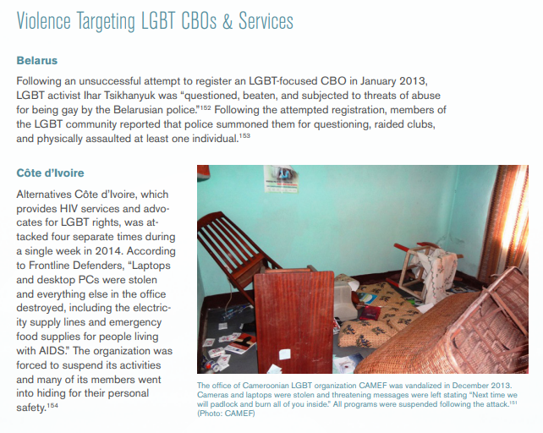


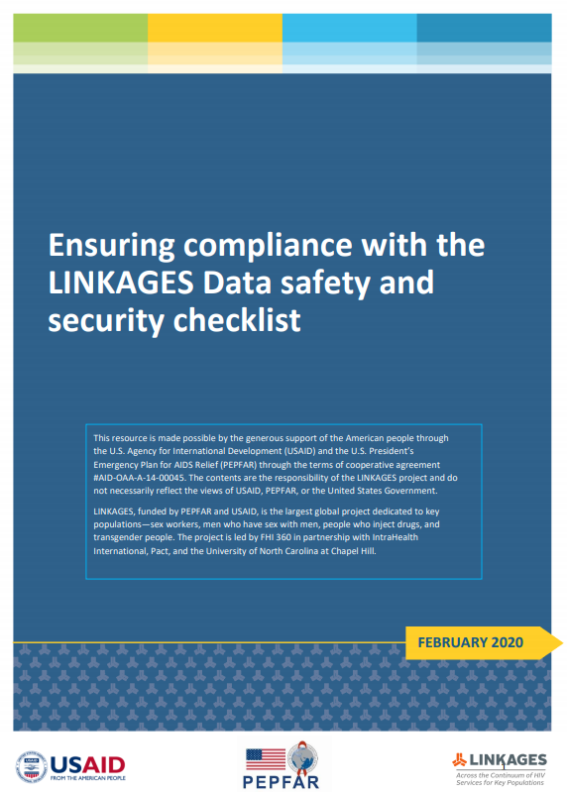

La sécurité des exécutants dans les programmes de lutte contre le VIH : Une histoire incomplète
Une plus longue histoire de violence/réponse à la crise pour les bénéficiaires des programmes VIH pour les PC (par exemple, Avahan, début des années 2000) et les organisations axées sur les droits des LGBT (par exemple, le consortium Dignité pour tous, 2012).
Les programmes des PC ont constaté et de plus en plus documenté l'insécurité des exécutants.
Arrestations et détentions
Perquisitions et cambriolages de bureaux
Attaques contre le personnel (physiques, sexuelles, économiques et émotionnelles).
LINKAGES et Frontline AIDS développent une boîte à outils ; LINKAGES et Synergia développent des supports de formation destinés aux responsables de la mise en œuvre des programmes VIH des PC (2018).
Efforts pour améliorer spécifiquement la sécurité des données (2019)
LINKAGES/EpiC étendent le travail de sécurité à l'ensemble du projet, à la sécurité numérique et aux tests d'indexation, et à de nouvelles régions (MENA, 2019-21).
Notes:
Dites : Maintenant, un peu de contexte. Pour commencer cette formation, il est important d'avoir une idée de la manière dont la réflexion sur la sécurité des responsables de la mise en œuvre des programmes pour les PC a évolué au fil du temps.
Il y a une plus longue histoire de violence/réaction aux crises pour les bénéficiaires des programmes VIH pour les populations clés et les organisations LGBT axées sur les droits.
Faire avancer deux fois la diapositive pour les images.
Au fur et à mesure que les programmes des PC se sont répandus, ils ont constaté et de plus en plus documenté l'insécurité des exécutants, en particulier à l'égard des organisations dirigées par des membres des PC. Les attaques comprenaient : des arrestations et des détentions, des descentes/perquisitions de bureaux et des attaques physiques, sexuelles, économiques et émotionnelles contre le personnel.
Avancer la diapositive une fois pour l'image.
Le projet LINKAGES, en collaboration avec Frontline AIDS, a constaté cette lacune et a élaboré la boîte à outils que vous voyez ici en bleu.
Avancer la diapositive une fois pour l'image.
LINKAGES et Synergia ont ensuite collaboré à l'élaboration de matériel de formation destiné aux responsables de la mise en œuvre des programmes VIH des PC.
Avancer la diapositive une fois pour l'image.
Plus récemment encore, des efforts ont été déployés pour traiter spécifiquement de la sécurité des données.
Avancer la diapositive une fois pour l'image.
Enfin, LINKAGES/EpiC a étendu le travail de sécurité à l'ensemble du projet, à la sécurité numérique et aux tests d'indexation, ainsi qu'à de nouvelles régions.
Avancer la diapositive une fois pour l'image.

Slide 12
Quoi, qui, pourquoi ?
Dans votre contexte :
A quoi ressemblent les incidents de sécurité affectant les exécutants ?
Qui commet des abus contre les exécutants du programme des PC ?
Pourquoi les attaques contre les exécutants se produisent-elles ?
Les exécutants du programme PC peuvent inclure :
Travailleurs de proximité/mobilisateurs communautaires
Pairs éducateurs/navigateurs
Agents de santé communautaire
Membres de la communauté
Directeurs et responsables de programmes
Agents de programme - Travailleurs des centres d'accueil
Cliniciens (par exemple, médecins, infirmières)
Conseillers et prestataires de soutien psychosocial
Personnel de bureau (par exemple, réceptionnistes)
Personnel de soutien (par exemple, chauffeurs, gardiens)
Activistes, défenseurs et militants communautaires - Avocats et assistants juridiques
Alliés et champions
Notes:
Dites : Parlons des incidents de sécurité qui affectent les responsables de la mise en œuvre du programme des PC.
Nous voulons savoir quels types d'incidents de sécurité se produisent dans votre établissement, qui les commet et pourquoi ils se produisent ?
Et quand nous parlons d'exécutants, nous parlons d'une grande variété de personnes, des travailleurs de proximité aux directeurs, en passant par les médecins et les chauffeurs.
Passez rapidement en revue la liste des exécutants.

Slide 13
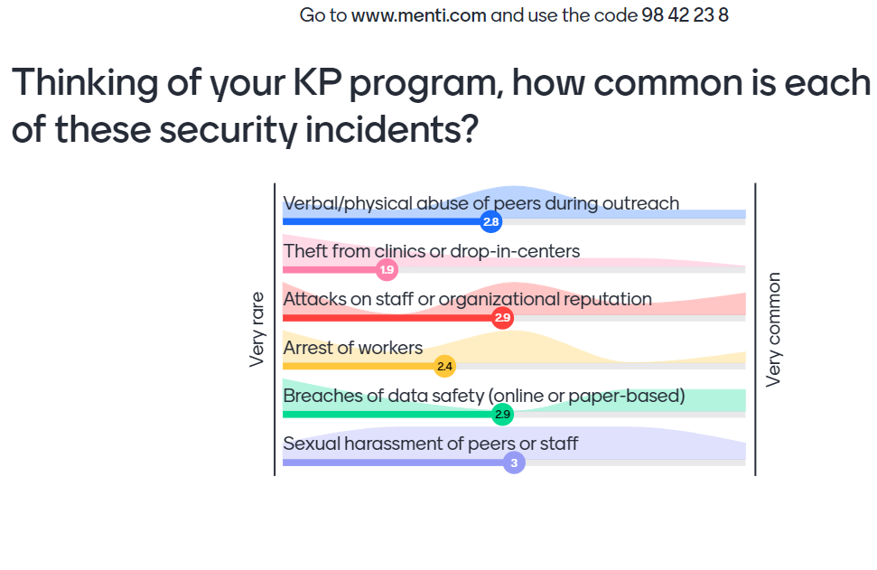
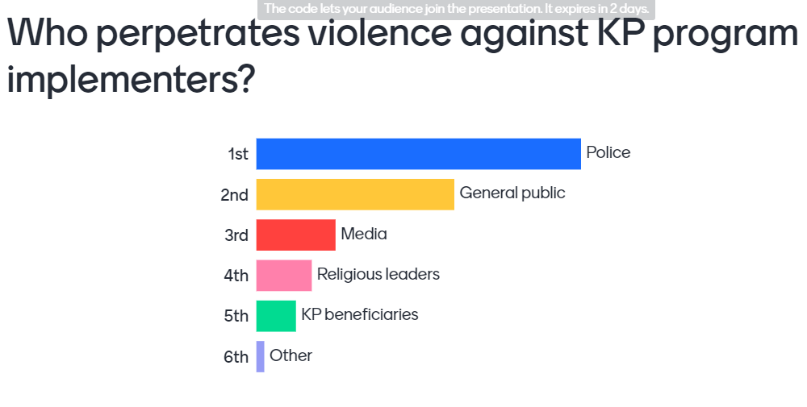
Activité C. Quoi, qui, pourquoi ?
En pensant à votre programme PC, quelle est la fréquence de chacun de ces incidents de sécurité ?
Qui commet des violences à l'encontre des exécutants du programme PC ?
Notes:
Consultez le Manuel de l'animateur pour des instructions plus détaillées.
Après avoir sollicité les réponses, demandez aux participants de se lever pour partager leurs réflexions. Lorsqu'ils décrivent ce qui se passe, demandez-leur s'ils ont une idée de la raison pour laquelle cela se produit. Lorsqu'ils parlent du "qui", demandez-leur de poursuivre et de décrire "pourquoi" ce groupe commet des actes de violence contre les responsables de la mise en œuvre du programme des PC.

Slide 14

Atteinte à la réputation
Renvoyé de la maison/de l’école
Chantage
Harcèlement et agressions sexuels
Commérages
Vol
Vol et piratage d’enregistrements
PC members being outed
Violence physique
Arrestations/détentions
Vandalisme des bureaux
Traque
Peur/ignorance/colère
Normes genre
Stigmatisation
Croyances religieuses /culturelles
Criminalisation
Notes:
Dites : Les exemples de violence que vous avez donnés sont ce que nous voyons chaque jour - la partie qui est au-dessus du sol. Le "pourquoi", ce sont les racines. Nous allons nous efforcer d'aborder la partie que nous voyons chaque jour. Cela ne veut pas dire que la partie souterraine est sans importance. En fait, il est absolument vital de l'aborder. Mais nous ne pouvons pas attendre que toutes les croyances culturelles et religieuses aient changé pour offrir des services VIH . Et pour avoir le temps et l'énergie de s'attaquer aux causes profondes, il est nécessaire que tout le monde puisse faire son travail quotidien en toute sécurité.
Crédit illustration : Tree of life, photos libres de droits, sous licence CC BY

Slide 15
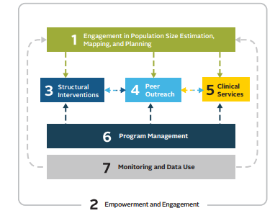
Comment les problèmes de sécurité affectent-ils les programmes des PC ?
Sept domaines de programmes destinés aux populations clés¹
Il peut être difficile d'entreprendre des enquêtes comportementales ou biomédicales limitant les données fiables.
Il est plus difficile d'embaucher des membres du groupe de pression ou d'engager des organisations de la société civile (OSC) dirigées par des membres du groupe de pression.
Nécessité de formations intensives sur la réduction de la stigmatisation pour les travailleurs de santé, en particulier si le travail avec les membres des PC entraîne une stigmatisation et des abus secondaires.
Le harcèlement limite le travail de proximité.
L'épuisement du personnel clinique augmente.
Les changements d'orientation de la direction rendent difficile la réalisation des objectifs du programme.
Si les données ne peuvent pas être sécurisées, ce qui peut être collecté est sévèrement limité.
1. Key Population Program Implementation Guide. Washington (DC): FHI 360/LINKAGES; March 2016.
Notes:
Dites : Nous avons parlé de certains des différents défis de sécurité auxquels nous sommes confrontés et de leur impact sur nos travailleurs et nos programmes. Examinons 7 domaines différents des programmes PC et donnons des exemples spécifiques pour chacun d'entre eux.
(Avancer la diapositive)
1. Il peut être difficile d'entreprendre des enquêtes comportementales ou biomédicales ou d'autres formes de surveillance de la santé lorsque les collecteurs de données ne peuvent pas se déplacer librement pour des raisons de sécurité. Les personnes qui mènent des enquêtes, surtout si elles sont des pairs, courent le risque d'être arrêtées ou voir les données qu'elles ont recueillies confisquées. Sans données fiables, le programme VIH est incapable de comprendre l'étendue des besoins et de plaider efficacement pour une réponse renforcée.
(Avancer la diapositive)
2. Embaucher des membres de groupes des population clés ou engager des organisations de la société civile (OSC) dirigées par des membres de groupes de population clés - ce qui est reconnu comme un élément central d'une programmation efficace en matière de VIH pour les populations clés - est beaucoup plus difficile lorsque les préoccupations en matière de sécurité obligent les individus et les OSC à réduire leur visibilité afin d'éviter les attaques.
(Avancer la diapositive)
Les interventions structurelles, telles que le travail avec les forces de l'ordre ou les travailleurs de la santé, deviennent plus importantes que jamais pour prévenir les problèmes de sécurité et s'assurer qu'on peut y répondre de manière appropriée. Elles sont aussi souvent plus difficiles dans ces contextes. Par exemple, il pourrait être nécessaire d'organiser une formation encore plus poussée sur la réduction de la stigmatisation auprès des travailleurs de la santé dans un contexte où les travailleurs de la santé qui soutiennent la santé et le bien-être des membres du PC pourraient eux-mêmes être ciblés.
(Avancer la diapositive)
4. Le harcèlement des travailleurs pendant les activités de proximité, tant par les familles des bénéficiaires que par les forces de l'ordre, limite les moments de la journée et les lieux où les activités de proximité peuvent être menées en toute sécurité, limitant ainsi la portée du programme. Dans de nombreux contextes, la distribution de préservatifs, de lubrifiants ou de matériel de réduction des risques n'est sûre dans aucune condition ou ne l'est que si le travailleur de proximité en transporte de très petites quantités.
(Avancer la diapositive)
5. Les médecins, les infirmières, les psychologues et les autres membres du personnel clinique peuvent être ciblés pour leur travail avec les membres du PC, ce qui augmente l'épuisement professionnel et rend plus difficile le recrutement de personnel qualifié.
(Avancer la diapositive)
Les gestionnaires d'un programme de lutte contre le VIH pourraient être incapables d'atteindre leurs objectifs programmatiques si une grande partie de leur énergie et de leurs ressources de projet est nécessaire pour répondre aux défis de la sûreté et de la sécurité.
(Avancer la diapositive)
7) Dans un environnement menaçant, comme les descentes de police régulières et les cyberattaques, il est difficile pour les responsables de la mise en œuvre des programmes VIH d'assurer la sécurité des données électroniques. Le vol d'équipements tels que les ordinateurs portables, surtout lorsque les budgets des projets ne couvrent pas leur remplacement, peut empêcher la saisie et la gestion des données.

Slide 16
Termes clés et recommandations majeures
Notes:
Dites : Maintenant, assurons-nous que nous sommes tous d'accord sur les termes clés et passons en revue quelques recommandations sur la sécurité pour les personnes chargées de la mise en œuvre du programme VIH..

Slide 17
Objectif de la session
Définissez les termes "sécurité", "risque", "menace", "capacité" et "vulnérabilité", et discutez des principales recommandations relatives à la sécurité des exécutants des programmes des PC.
Notes:
Revoir le transparent.

Slide 18
Activité D. Définition: Sécurité
Que signifie le terme "sécurité" ?
Être sûr d'être en totale sécurité.
Être à l'abri de toute violence intentionnelle.
Avoir une trousse de premiers soins.
Bien que le terme "sécurité" soit parfois utilisé de manière interchangeable avec celui de sûreté, la sécurité est axée sur l'absence de dommages intentionnels. La sûreté comprend l'absence de dommages tels que la maladie et les catastrophes naturelles, qui ne seront pas abordés dans cette formation.
Notes:
Consultez le Manuel de l'animateur pour des instructions plus détaillées.
Dites : Tout d'abord, nous allons revoir la définition de la sécurité.
Lisez la question et les options.
Donnez du temps pour les réponses des participants.
Demandez à quelqu'un de répondre, puis faites avancer la diapositive pour montrer la bonne réponse.
Enfin, avancez à nouveau la diapositive et lisez le texte de clarification en bas de la diapositive.

Slide 19
Activité D. Définition: Risque
Que signifie le terme "risque" ?
La probabilité que quelque chose de nuisible se produise.
Être prudent.
Planifier à l'avance pour éviter le danger.
Bien que le terme "risque" puisse faire référence à la fois à la possibilité d'un dommage et à quelqu'un/quelque chose qui crée un danger, dans cette formation, nous parlerons du risque comme de la probabilité que quelque chose de dangereux se produise.
Notes:
Dites : Ensuite, nous allons revoir la définition du risque.
Lisez la question et les options.
Donnez du temps pour les réponses des participants.
Demandez à quelqu'un de répondre, puis avancez la diapositive pour montrer la bonne réponse.
Enfin, avancez à nouveau la diapositive et lisez le texte de clarification en bas de la diapositive.

Slide 20
Activité D. Définition: Menace
Que signifie le mot "menace" ?
Une indication/signe que quelqu'un veut nous faire du mal, nous nuire ou nous punir.
Une déclaration de soutien.
Un mauvais présage.
Les menaces peuvent être verbales, par exemple : "Je vais te faire du mal". Cependant, les menaces peuvent aussi être des actions. Dans cette formation, nous parlerons des menaces comme venant de l'extérieur de nous-mêmes (c'est-à-dire que nous n'aborderons pas des idées telles que l'automutilation).
Notes:
Dites : Ensuite, nous allons revoir la définition de la menace.
Lisez la question et les options.
Donnez aux participants le temps de répondre.
Demandez à quelqu'un de répondre, puis avancez la diapositive pour montrer la bonne réponse.
Enfin, avancez à nouveau la diapositive et lisez le texte de clarification en bas de la diapositive..

Slide 21
Activité D. Définition : Capacité
Que signifie le terme "capacité" ?
Un signe que quelqu'un veut nous faire du mal, nous nuire ou nous punir.
Toute ressource (financière, capacité, contacts, infrastructure, personnalité, etc.) que nous pouvons utiliser pour améliorer notre sécurité.
Le degré de dangerosité de quelque chose.
Les capacités peuvent inclure presque tout. Un grand sens de l'humour peut aider à désamorcer une situation tendue. Être relié à quelqu'un du programme national de lutte contre le sida peut empêcher les autres de vous importuner. Une voiture avec des serrures solides peut vous protéger contre le vol.
Notes:
Dites : Maintenant, nous allons étudier la capacité.
Lisez la question et les options.
Donnez aux participants le temps de répondre.
Demandez à quelqu'un de répondre, puis faites avancer la diapositive pour montrer la bonne réponse.

Slide 22
Activité D. Définition : Vulnérabilité
Que signifie le terme "vulnérabilité" ?
Tout ce qui augmente notre exposition à ceux qui veulent nous faire du mal.
Tout ce que nous faisons pour nous protéger.
Un signe que quelqu'un veut nous faire du mal.
Not objectif n’est pas de nous rendre complétement non vulnérables. Être vivant c’est être vulnérable. Cependant, nous pouvons identifier nos vulnérabilités et déterminer si certaines d’entre elles peuvent être réduites.
Notes:
Dites : Pour finir, nous allons revoir la définition de la vulnérabilité.
Lisez la question et les options.
Donnez aux participants le temps de répondre.
Demandez à quelqu'un de répondre, puis avancez la diapositive pour montrer la bonne réponse.
Enfin, avancez à nouveau la diapositive et lisez le texte de clarification en bas de la diapositive.

Slide 23
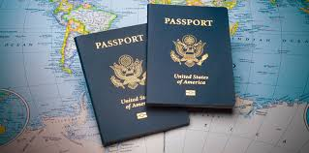
La vulnérabilité est un concept délicat
Une "vulnérabilité" n'est pas la même chose qu'une "faiblesse".
Une capacité dans un contexte donné peut être une vulnérabilité dans le contexte suivant.
Certaines capacités/vulnérabilités ne peuvent être modifiées.
L'objectif est de prendre conscience de vos vulnérabilités et de vos capacités et d'agir de manière à en tenir compte, chaque personne décidant de ce qui lui convient.
Notes:
Dites : Une "vulnérabilité" n'est pas la même chose qu'une "faiblesse".
Une capacité dans un contexte donné peut être une vulnérabilité dans un autre contexte. Par exemple, la nationalité d'une personne peut être protectrice dans un contexte donné mais vous exposer à un plus grand risque d'attaque dans un autre contexte.
Certaines capacités/vulnérabilités ne peuvent être modifiées. En voici quelques-unes qui ne peuvent être changées : La race/l'identité sexuelle/l'orientation sexuelle/l'âge. Dans les anciens programmes de lutte contre le VIH, il était souvent demandé aux personnes transgenres de ne plus exprimer leur véritable identité de genre afin de réduire la violence. Bien qu'une personne transgenre puisse décider de le faire, ce n'est pas une chose qu'un programme devrait conseiller aux personnes transgenres pour assurer leur sécurité. Chaque personne doit décider de ce avec quoi elle se sent à l'aise. De plus, le fait de ne pas vivre en accord avec son identité de genre peut causer des problèmes de santé mentale, de sorte que la personne transgenre qui décide de s'habiller de la façon dont elle se sent le plus à l'aise peut en fait la protéger, même si les autres ne le voient pas du même œil.
L'objectif est d'être conscient de ses vulnérabilités et de ses capacités et d'agir de manière à en tenir compte, chaque personne décidant de ce qui lui convient.

Slide 24
Activité E. Devoirs : Recommandations majeures
A
B
C
D
E
F
G
H
I
J
Faire des principes et des approches du programme VIH le fondement des efforts de sécurité.
Faites de la sécurité une priorité et attribuez-lui des ressources de manière explicite.
Faites de la sécurité du lieu de travail la responsabilité de l'employeur.
Planifiez à l'avance et assurez-vous que tout le monde connaît le plan (tout en restant flexible).
Discutez explicitement du niveau de risque acceptable pour l'organisation et les individus.
Agissez en connaissant à la fois les risques réels et leurs causes sous-jacentes (y compris les cadres juridiques).
Reconnaissez les différentes vulnérabilités et capacités de chaque travailleur dans la planification de la sécurité.
Apprenez à connaître toutes les parties prenantes, et pas seulement les alliés évidents.
Identifiez les menaces (physiques, numériques, psychologiques) et les stratégies de sécurité de manière holistique.
Être ensemble, travailler en coalition et apprendre les uns des autres.
Devoir #1: Réflexions sur les recommandations
Après cette session, chaque groupe se verra attribuer une recommandation.
Vous trouverez plus d'informations sur votre recommandation dans « l'aide-mémoire » de la formation.
Soyez prêt, lors de la prochaine session, à (1) décrire cette recommandation, (2) partager comment votre programme utilise déjà cette recommandation, et (3) comment il pourrait utiliser cette recommandation.
Notes:
Consultez le Manuel de l'animateur pour des instructions plus détaillées.
Dites : Il y a un autre élément de base que nous voulons couvrir. Ces 10 recommandations indiquent aux responsables de la mise en œuvre comment penser à la sécurité. Il est important de réfléchir à chacune d'entre elles.

Slide 25
Identification et évaluation des menaces
Notes:
Dites : Maintenant que nous avons les bases, voyons comment identifier les menaces et décider de leur gravité...

Slide 26
Objectif de la session
Identifier les menaces et déterminer leur gravité.
Notes:
Revoir le transparent.

Slide 27
Types de menaces
Menace directe - Indication que quelqu'un veut me faire souffrir ou nuire à mon organisation en particulier.
Menace indirecte - Indication que quelqu'un veut me faire souffrir ou nuire à un groupe plus large de personnes dont je fais partie, mais pas à moi ou à mon organisation en particulier.
Incident de sécurité - Situations dans lesquelles un dommage se produit, mais nous ne savons pas si l'incident est une menace ou plutôt une coïncidence.
Notes:
Dites: Il existe trois types de menaces : les incidents directs, indirects et de sécurité
Chacun fait référence à une situation différente.
Une menace directe est une indication ou un signe que quelqu'un veut m'infliger de la douleur ou nuire spécifiquement à moi/à mon organisation. Un exemple de ceci est : je travaille avec des travailleuses du sexe. Quelqu'un s'approche de moi et me dit : « tu es une mauvaise personne parce que tu travailles avec des travailleuses du sexe ».
Une menace indirecte est une indication ou un signe que quelqu'un veut infliger de la douleur à des personnes comme vous. Cela signifie que c'est contre un groupe plus large de personnes dont vous faites partie, mais pas contre vous en particulier. Un exemple de ceci : je travaille avec des hommes qui ont des relations sexuelles avec des hommes, mon ami aussi. Quelqu'un s'approche de mon ami et dit : « Vous savez que travailler avec des hommes qui ont des relations sexuelles avec des hommes est mal ! Un jour tu paieras pour ces péchés ! Bien que cela ne me soit pas destiné, cela pourrait clairement avoir un impact sur le fait que je ne me sens pas en sécurité dans mon travail ».
Enfin, nous avons des incidents de sécurité. Ce sont des situations où un préjudice se produit ou est menacé, mais il n'est pas clair s'il s'agit d'une menace ou d'une coïncidence. Par exemple, je travaille avec des femmes transgenres. J'écris un rapport sur mon travail dans un café. Quelqu'un vole mon ordinateur portable. Était-ce juste un crime opportuniste commis par quelqu'un qui voulait un ordinateur portable ou a-t-il volé mon ordinateur portable pour en savoir plus sur mon travail ou pour me punir pour mon travail ?

Slide 28
Activité F. Étiqueter chaque menace
Incident | Type de menace qui pèse sur vous (menace directe, menace indirecte, incident de sécurité)
A. Vous êtes le directeur de l'OSC 1, une organisation qui fournit des services VIH aux HSH. Un leader local influent accuse l'OSC 2 de promouvoir l'homosexualité. L'OSC 2 offre les mêmes services aux HSH que votre organisation. Quelqu'un casse les fenêtres de l'OSC 2 et fait des graffitis sur le domicile du directeur de l'OSC 2.
B. Vous êtes un travailleur de proximité pour les pairs qui distribue des préservatifs. Un policier vous arrête et vous dit que s'il vous revoit, il vous fera arrêter.
C. Vous êtes infirmière. Une cliente vous donne le nom et l'adresse de son partenaire sexuel. Lorsque vous vous rendez au domicile du partenaire nommé, il refuse de vous parler. Plus tard dans la journée, vous recevez trois appels d'un numéro inconnu. L'appelant ne dit jamais rien, mais respire fort dans le téléphone.
Menace indirecte : Ce n'est pas une menace directe pour vous mais elle vise un groupe dont vous faites partie (personnes fournissant des services VIH aux HSH).
La menace directe : Cette menace vous concerne et est dirigée contre vous
Incident de sécurité : Vous ne savez pas qui appelle et si vous êtes visé pour une raison précise.
Notes:
Consultez le Manuel de l'animateur pour des instructions plus détaillées.
Lisez chaque incident. Demandez aux participants de taper leurs réponses dans le chat. Ensuite, demandez à quelqu'un de rétablir le son et d'expliquer sa réponse. Faites avancer la diapositive pour montrer la bonne réponse.
Répétez l'opération pour chaque incident.
Demandez à la fin si quelqu'un a des questions.

Slide 29

Enregistrement des menaces
Il est important de pouvoir répertorier ces trois menaces et cela peut vous aider à fournir des documents, y compris au donateur, et à suivre les tendances
  Si une menace indirecte pèse sur un groupe plus large
  Lieux ou activités à risque
  Les auteurs communs
  Si la violence s'intensifie
  Qui est le plus à risque ?
Notes:
Dites : Pourquoi auriez-vous intérêt à enregistrer ces informations ?
Passez en revue la diapositive.

Slide 30
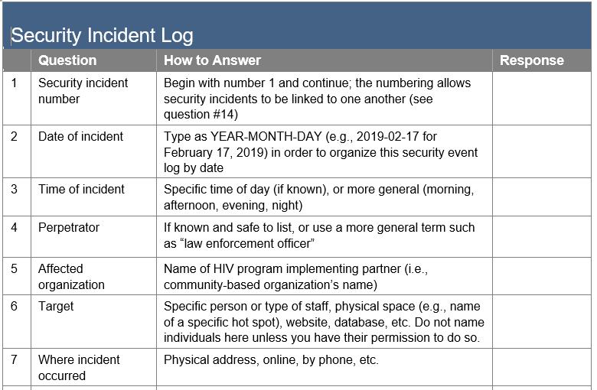
Journal de sécurité
Notes:
Dites : Voici un exemple partiel d'un journal de sécurité. Nous partagerons ce document avec vous par e-mail après la session d'aujourd'hui. Notez qu'il vous permet de recueillir des informations sur ce qui s'est passé afin de voir les tendances dans le temps. Par exemple, en identifiant les auteurs les plus courants à l'aide de la question 4. Les informations collectives recueillies de cette manière peuvent également être utilisées pour plaider auprès des donateurs si davantage d'investissements dans la sécurité sont nécessaires et/ou si certains objectifs du projet ont été impactés négativement par les problèmes de sécurité.

Slide 31
Évaluer les menaces : Quelle est la gravité réelle de la situation ?
Quels sont les faits entourant la menace ?
La menace fait-elle partie d'une série qui est devenue plus systématique ou plus fréquente au fil du temps ?
Qui est la personne qui profère les menaces ?
Quel est l'objectif de la menace ?
Pensez-vous que la menace soit sérieuse ?
Notes:
Dites : Maintenant que nous comprenons les types de menaces, parlons de la manière de déterminer leur gravité. Voici les cinq questions auxquelles nous allons répondre.
1. Quels sont les faits entourant la menace ? (Que sais-je réellement, et non pas ce que je suppose, à propos de cette menace ?)
Cette question est utile car elle nous rappelle qu'il faut éviter les commérages et les suppositions. Parfois, une menace peut être exagérée ou sous-estimée en raison de la façon dont les autres la perçoivent. Essayez de ne penser qu'aux faits.
2. Y a-t-il une série de menaces qui deviennent plus systématiques ou plus fréquentes avec le temps ? (Une personne vous retrouve-t-elle chaque jour ou vous harcèle-t-elle de manière opportuniste ? S'intensifient-elles en termes de proximité avec vous, par exemple en vous trouvant à votre domicile ou sur votre lieu de travail) ?
Si quelque chose se produit plusieurs fois, cela en augmente la gravité. Cela montre que la personne ou les personnes qui profèrent cette menace s'y engagent. L'escalade de la menace - par exemple, quelqu'un qui vous criait dessus lorsque vous meniez des activités de sensibilisation et qui vous a maintenant trouvé en ligne - est un autre signe que la situation est plus grave.
3. Qui est la personne qui profère les menaces ? (Est-ce quelqu'un que vous connaissez ? Quelqu'un qui a la capacité d'influencer les autres ? Quelqu'un qui possède des informations qui pourraient vous nuire).
Cette question vise à comprendre quel est le pouvoir de la personne qui vous menace. Par exemple, un policier qui profère des menaces est probablement plus dangereux qu'un étranger.
4. Quel est l'objectif de la menace ? (Est-ce pour changer votre comportement ? Est-ce pour vous faire peur ? S'agit-il d'un outil politique pour obtenir des votes) ?
Réfléchir à cette question peut vous aider à décider si la personne est prête à aller plus loin. Par exemple, si c'est juste pour me faire peur, la personne ne me fera peut-être jamais de mal physiquement, même si elle dit qu'elle le fera. Le fait de savoir cela peut également vous aider à décider comment agir.
5. Pensez-vous que la menace soit sérieuse ? (votre opinion personnelle sur le sujet)
C'est ici que vous laissez votre intuition et votre compréhension du contexte général vous guider dans votre réflexion sur la gravité de la menace.

Slide 32
Exemple
Question | Réponse
Quels sont les faits entourant la menace ?
Les menaces font-elles partie d'une série qui est devenue plus systématique ou plus fréquente au fil du temps ?
Qui est la ou les personnes qui profèrent les menaces ?
Quel est l'objectif de la menace ?
Pensez-vous que la menace soit sérieuse ?
Un groupe a suivi deux éducateurs pairs dans trois points chauds différents. Le groupe a crié sur les éducateurs en disant qu'ils encourageaient l'immoralité.
Oui, c'est la troisième fois que ces camarades sont la cible d'agressions verbales. La première fois, c'était il y a un mois, dans un seul point chaud. Maintenant, ils suivent les pairs entre les points chauds.
Il semble s'agir de membres de la communauté locale qui vivent près du point chaud. Plusieurs d'entre eux sont connus pour être membres d'une église qui prêche constamment contre l'homosexualité.
Pour prévenir la sensibilisation et suivre l'enseignement du ministère.
Un peu. La santé mentale de nos pairs éducateurs est affectée, ce qui est une grande préoccupation. Nous ne pensons pas que le groupe deviendra physiquement violent.
Notes:
Dites : Maintenant, passons en revue un exemple. Je vais utiliser un exemple courant pour répondre à chacune de ces questions.
Passez en revue chaque question, puis avancez le transparent pour révéler chaque réponse.

Slide 33
Activité G. Évaluer les menaces en fonction de leur impact
Après avoir déterminé la gravité d'une menace (c'est-à-dire la probabilité qu'elle se produise), n'oubliez pas de tenir compte de son impact lorsque vous évaluez son potentiel de nuisance.
Par exemple, une menace qui pourrait entraîner la fermeture de votre organisation est plus dangereuse qu'une menace qui pourrait perturber quelques jours de services.
À votre avis, quel était le degré de dangerosité de l'exemple de menace ? (tapez votre réponse dans le chat)
A quel point l'exemple de menace était-il dangereux ?
Faible
1 2 3 4 5
Elevé
Notes:
Consultez le Manuel de l'animateur pour des instructions plus détaillées.
Passez en revue le texte de la diapositive.
Demandez aux participants de décider, en se basant uniquement sur les informations fournies dans la diapositive précédente, à quel point l'exemple de menace était dangereux. Ils doivent inscrire leurs réponses dans le chat. Demandez à quelqu'un de rétablir le son et d'expliquer sa réponse. Si plusieurs réponses sont choisies, demandez aux participants de défendre/expliquer leurs différentes réponses. Insistez sur le fait qu'il n'y a pas de bonne ou de mauvaise réponse, tant que la réponse est réfléchie. Si les réponses sont différentes, c'est peut-être parce que les gens ont un goût différent pour le risque et/ou parce que chacun de nos contextes est différent..

Slide 34
Activité H. Considérer nos propres menaces
Question | Réponse
Quels sont les faits entourant la menace ?
Les menaces font-elles partie d'une série qui est devenue plus systématique ou plus fréquente au fil du temps ?
Qui est la ou les personnes qui profèrent les menaces ?
Quel est l'objectif de la menace ?
Pensez-vous que la menace soit sérieuse ?
A quel point cette menace est-elle dangereuse ?
Faible
1 2 3 4 5
Elevé
Notes:
Consultez le Manuel de l'animateur pour des instructions plus détaillées.
Demandez à une personne ou à un groupe de participants qui travaillent ensemble de vous aider à remplir ce tableau en utilisant une menace spécifique à laquelle ils sont confrontés. Tapez vos réponses au fur et à mesure qu'ils parlent, en posant des questions de clarification si nécessaire. Ensuite, demandez-leur de décider du degré de dangerosité de la menace.

Slide 35
Clôture du premier jour
Notes:
Dites : Nous sommes arrivés à la fin de notre première journée. Merci de votre participation et d’avoir partagé vos expériences.

Slide 36
Objectifs de la session
Évaluer la journée
Notes:
Dites : Nous allons maintenant évaluer la session afin de pouvoir nous améliorer au fur et à mesure.

Slide 37
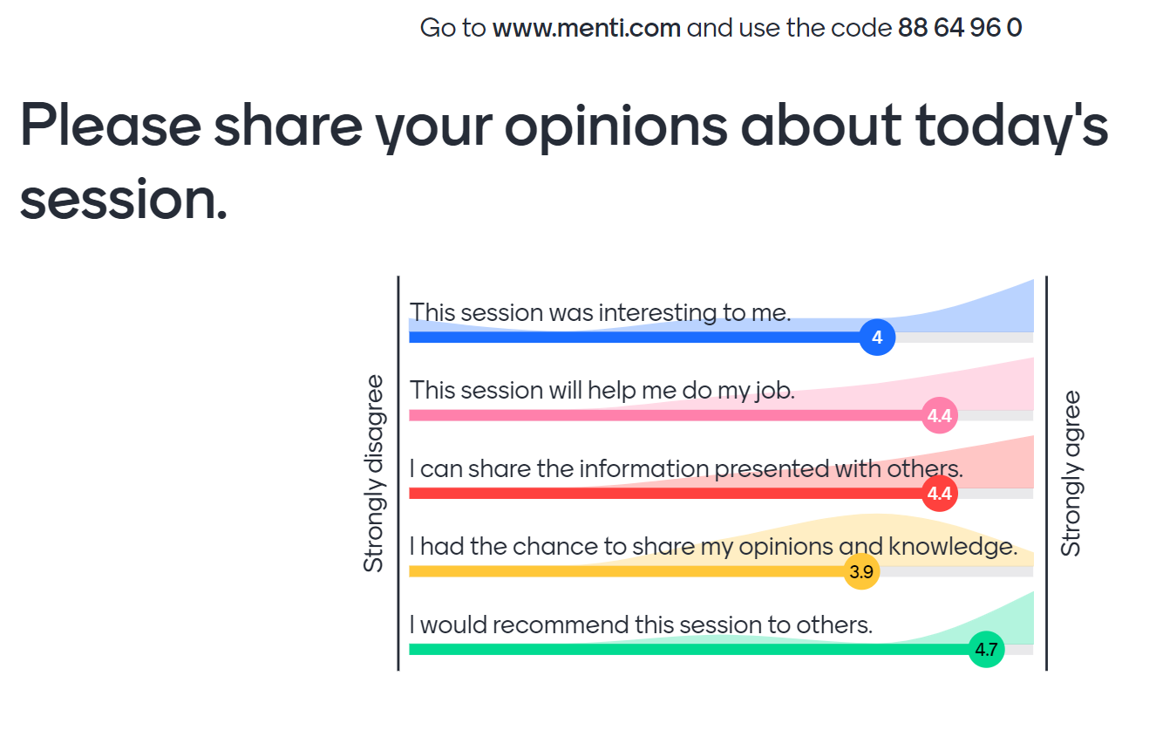
Activité I. Menti, Clôture du premier jour
Veuillez vous rendre sur Menti.com et utiliser le code pour partager vos opinions sur la journée.
Notes:
Consultez le Manuel de l'animateur pour des instructions plus détaillées.
Dites : Veuillez vous rendre sur Menti.com et utiliser le code pour partager vos opinions sur la journée.
Tapez menti.com et le code dans le chat.
Pendant que vous répondez à cette enquête, n'oubliez pas que notre prochaine session aura lieu X jour et Y heure. Nous avons besoin que tout le monde soit en ligne quelques minutes avant le début de la session pour que nous puissions respecter les heures et être dans les temps. N'oubliez pas de faire vos devoirs afin d'être prêt pour la présentation lors de la prochaine session.
Enfin, j'enverrai les diapositives du jour à tout le monde, ainsi que « l’aide-mémoire » et le journal de sécurité dans un courriel pour que vous puissiez les noter et les utiliser.

Slide 38
Jour 2
Nom
Organisation
Notes:
Dites : Bienvenue à notre deuxième journée ensemble ! C'est bon d'être à nouveau avec vous tous aujourd'hui.
Pour rappel, nous suivons la participation et nous nous attendons à ce que chacun contribue à la fois par le chat et verbalement.

Slide 39
Récapitulation du premier jour et du devoir # 1
Notes:
Dites : Nous allons commencer par nous rappeler ce que nous avons fait le premier jour et vous donner à tous le temps de partager vos réponses aux devoirs.

Slide 40
Objectifs de la session
Partagez les réponses du devoir #1.
Rappelez-vous les sujets abordés le premier jour.
Notes:
Dites : Voici nos objectifs pour cette session.

Slide 41
Activité J. Réflexions sur les recommandations
Faire des principes et des approches du programme VIH le fondement des efforts de sécurité.
Faites de la sécurité une priorité et attribuez-lui des ressources de manière explicite.
Faites de la sécurité du lieu de travail la responsabilité de l'employeur.
Planifiez à l'avance et assurez-vous que tout le monde connaît le plan (tout en restant flexible).
Discutez explicitement du niveau de risque acceptable pour l'organisation et les individus.
Agissez en connaissant à la fois les risques réels et leurs causes sous-jacentes (y compris les cadres juridiques).
Reconnaissez les différentes vulnérabilités et capacités de chaque travailleur dans la planification de la sécurité.
Apprenez à connaître toutes les parties prenantes, et pas seulement les alliés évidents.
Identifiez les menaces (physiques, numériques, psychologiques) et les stratégies de sécurité de manière holistique.
Être ensemble, travailler en coalition et apprendre les uns des autres.
Devoir #1
Décrivez : (1) la recommandation, (2) comment votre programme utilise déjà cette recommandation, ET (3) comment le programme pourrait utiliser cette recommandation.
Notes:
Consultez le Manuel de l'animateur pour des instructions plus détaillées.
Dites : Voici le devoir de la dernière fois. Pour rappel, il a été demandé à chaque groupe d'expliquer la recommandation qui lui a été attribuée, comment son programme l'utilise et comment il pourrait l'utiliser. Je vais commencer par appeler le groupe qui a examiné la recommandation n° 1.
Passez en revue toutes les recommandations. À la fin, réfléchissez au fait que les organisations font déjà beaucoup de choses pour se protéger et que nous avons tous beaucoup à apprendre les uns des autres.

Slide 42
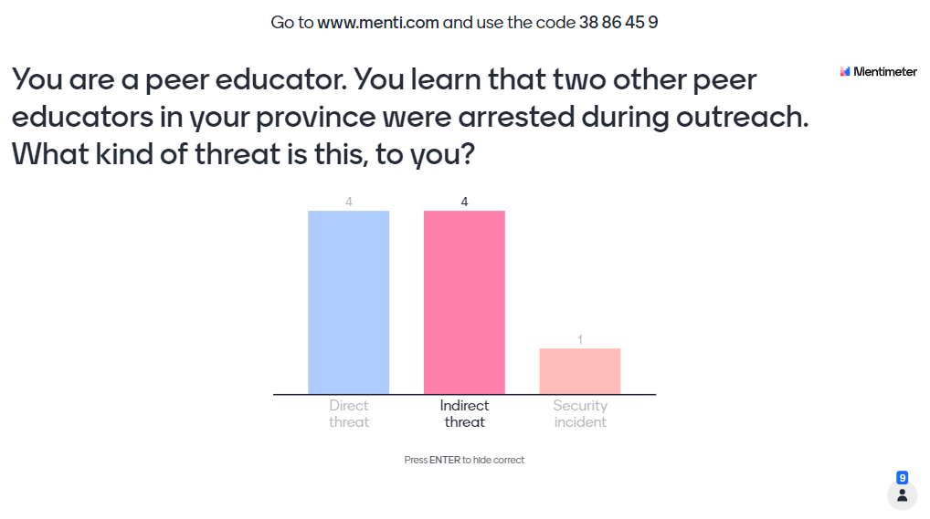
Activité K. Menti Récapitulatif du Jour 1
Vous êtes un pair éducateur. Vous apprenez que deux autres pairs éducateurs de votre province ont été arrêtés lors d'une action de sensibilisation. Quel type de menace cela représente-t-il pour vous ?
Menace directe
Menace indirecte
Incident de sécurité
Notes:
Consultez le Manuel de l'animateur pour des instructions plus détaillées.
Dites : Maintenant que nous avons passé en revue les devoirs, rappelons l'un des sujets clés que nous avons abordés : les différents types de défis de sécurité. Rendez-vous sur menti.com et entrez le code pour partager votre réponse.
Tapez menti.com et le code dans le chat.
Pendant que le groupe répond en ligne, demandez à quelqu'un de couper le son et d'expliquer sa réponse. Soulignez que cette menace est indirecte parce qu'elle ne vous vise pas, mais qu'elle vise directement une personne de la même profession ou organisation que vous, de sorte que vous êtes également susceptible de vous sentir menacé.

Slide 43
Limiter la capacité de nuire d'un agresseur
Notes:
Dites : La session précédente, nous avons beaucoup parlé de l'identification des problèmes, maintenant nous allons parler de leur résolution.

Slide 44
Objectif de la session
Décrivez ce qui peut être fait, et par qui, pour limiter la capacité d'un agresseur à causer du tort.
Notes:
Dites : Dans cette session, nous allons parler de ce qui peut être fait, et par qui, pour limiter la capacité d'un agresseur à faire du mal.

Slide 45
Activité L. De quoi a besoin un attaquant potentiel ?
Un attaquant a besoin :
D'un accès : à la victime physiquement ou virtuellement.
Ressources : tout ce qui peut être utilisé pour mener à bien l'attaque - informations sur l'emplacement ou les faiblesses de la victime ; arme ; transport ; argent ; etc.
Impunité : légale et/ou sociale
Motif : raison d'agir
Tapez dans le chat : de quoi un attaquant a-t-il besoin
pour pouvoir mener une attaque (dans un espace physique
ou virtuel) ?
Notes:
Consultez le Manuel de l'animateur pour des instructions plus détaillées.
Dites : Commençons par réfléchir à ce dont un agresseur a besoin pour pouvoir faire du mal. Utilisez le chat pour partager ce dont un agresseur a besoin pour mener à bien une attaque. Même si je pense qu'aucun d'entre vous n'a l'intention d'attaquer qui que ce soit, il peut être utile de réfléchir à ce dont j'aurais besoin si je voulais faire du mal à quelqu'un ? Quel genre de situation rechercherais-je ? Que devrais-je avoir ou savoir ?
Avancez la diapositive pour montrer les réponses.

Slide 46
Activité M. Scénario 1 : Sensibilisation
Marvin est un travailleur de proximité pour une organisation qui distribue des préservatifs et des lubrifiants. Il se rend seul dans des lieux, tels que des boîtes de nuit, où les hommes homosexuels se rencontrent. Sur place, il fournit trois préservatifs et trois lubrifiants à chaque personne (dans des sacs pré-emballés, conformément à la politique de l'organisation). Plusieurs semaines de suite, différents hommes dans un bar spécifique ont exigé de manière agressive plus de préservatifs. À chaque fois, Marvin a refusé, expliquant la politique de l'OSC. Un soir, un homme qui avait crié sur Marvin à plusieurs reprises lui jette une bouteille de bière pleine, le frappant durement à la tête.
Que pourrait-on faire pour limiter l'accès, les ressources, le mobile et l'impunité afin d'éviter que cette situation ne se reproduise ?
Notes:
Consultez le Manuel de l'animateur pour des instructions plus détaillées.
Dites : Maintenant, appliquons ces connaissances. Je vais passer en revue quatre scénarios. Dans chacun d'eux, vous allez entendre parler d'une attaque contre un responsable de la mise en œuvre d'un programme VIH. Vous aurez quelques minutes pour réfléchir à ce qui pourrait être fait pour éviter que cette situation ne se reproduise. Réfléchissez spécifiquement à la manière dont vous pourriez limiter l'accès, les ressources, le mobile et l'impunité de l'agresseur.
Lisez le scénario. Demandez des volontaires ou appelez 3-4 participants à répondre.

Slide 47
Scénario 1 réponses possibles
L'organisation de Marvin pourrait :
  changer sa politique de distribution de préservatifs (motif)
  Envoyer des pairs par groupes de deux ou plus (accès/impunité).
  Cesser de fournir des services à ce point chaud OU ne fournir des services que si les propriétaires du point chaud offrent une meilleure protection au personnel de proximité OU laisser les préservatifs/lubrifiants dans une salle de bain ou un autre endroit (accès/impunité).
  Engager un champion local au point chaud qui peut distribuer les préservatifs ou expliquer la politique (accès/motivation).
Marvin pourrait :
  Signaler les incidents à son organisation pour qu'elle puisse réagir (tous)
  rencontrer les gens à l'extérieur avant qu'ils n'entrent dans le bar (ressources).
Notes:
Dites : Vous avez tous fourni plusieurs options. Examinons d'autres moyens potentiels de limiter l'accès, l'impunité, les ressources et le mobile d'un attaquant dans des cas comme celui qui a touché Marvin.
Revoir le transparent.

Slide 48
Activité M. Scénario 2 : Clinique
Crystal est une infirmière dans une clinique soutenue par une OSC. Elle fournit des services de santé sexuelle et reproductive aux travailleurs du sexe. Elle a aidé plusieurs d'entre eux à obtenir des conseils pour faire face à des relations violentes. Un matin, un inconnu se présente à la clinique et demande à voir Crystal. La réceptionniste le laisse entrer. Il trouve Crystal et la menace avec un couteau, lui disant qu'elle ferait mieux de "rester en dehors de ma vie privée". Crystal découvre plus tard que l'inconnu est le petit ami violent de l'une des travailleuses du sexe qu'elle a aidées.
Que pourrait-on faire pour limiter l'accès, les ressources, le mobile et l'impunité afin d'éviter que cette situation ne se reproduise ?
Notes:
Dites : Maintenant, examinons un deuxième scénario.
Passez en revue la diapositive. Demandez des volontaires ou appelez des personnes à partager leurs réponses.

Slide 49
Scénario 2 réponses possibles
L'organisation de Crystal pourrait :
  Développer et mettre en place une politique d'admission qui inclut le fait de
    Noter le nom de chaque visiteur et la raison de sa visite (impunité/accès),
    Rappeler le personnel concerné pour demander si le visiteur est attendu avant de l'admettre (accès),
    Avoir des zones publiques bien marquées où le personnel vient rencontrer les visiteurs qui ne sont pas des clients (accès/impunité).
    Vérifier que chaque visiteur n'est pas armé (ressources)
  Rappelez à tout le personnel de parler aux clients des circonstances dans lesquelles il peut être préférable de ne pas partager des informations avec un partenaire violent (motif).
Crystal pourrait :
  Rappeler à ses clients qu'il n'est peut-être pas approprié de partager la nature du soutien qu'ils reçoivent à la clinique avec des partenaires violents (motif).
  Rappeler à ses clients de ne pas ramener chez eux des documents sur la violence que leur partenaire pourrait voir et auxquels il pourrait réagir négativement (motif).
Notes:
Dites : Vous avez tous fourni plusieurs options. Examinons d'autres moyens potentiels de limiter l'accès, l'impunité, les ressources et le mobile d'un attaquant dans des cas comme celui qui a touché Crystal.
Revoir le transparent.

Slide 50
Activité M. Scénario 3 : Passer de la connexion au hors-ligne
Un travailleur de proximité en ligne, Patrick, rencontre de nouveaux utilisateurs potentiels du service sur Grindr et les encourage à se faire dépister. Les hommes qu'il rencontre sur Grindr veulent souvent le rencontrer hors site avant d'accepter de se rendre dans un établissement clinique. Plusieurs fois, lorsque Patrick a rencontré des utilisateurs potentiels en personne, ils ont voulu avoir des relations sexuelles avec lui. Un homme, Andrew, a été incroyablement insistant. Après que Patrick ait dit qu'il ne souhaitait pas avoir de relations sexuelles, Andrew est venu au bureau de l'OSC à la recherche de Patrick à plusieurs reprises et s'est même présenté à l'autre emploi de Patrick (serveur dans un restaurant) après avoir trouvé des informations sur lui en ligne.
Que pourrait-on faire pour limiter l'accès, les ressources, le mobile et l'impunité afin d'éviter que cette situation ne se reproduise ?
Notes:
Dites : Maintenant, regardons notre troisième scénario.
Passez en revue la diapositive. Demandez des volontaires ou appelez des personnes à partager leurs réponses.

Slide 51
Scénario 3 réponses possibles
L'organisation de Patrick pourrait
  Avoir des politiques et des formations claires concernant les informations que chaque travailleur de proximité/sensibilisation en ligne peut partager ; par exemple, pas de photos, pas de noms de famille, pas d'informations personnelles (accès, ressources).
  Avoir des politiques claires stipulant que les travailleurs de proximité ne peuvent pas avoir de relations avec les clients ; les politiques pourraient être accompagnées de scripts à utiliser si les clients leur demandent d'être impliqués dans une relation (motif)
  Disposer d'une politique stipulant que les travailleurs de proximité en ligne ne doivent jamais rencontrer hors site les clients qui passent d'une relation en ligne à une relation hors ligne ou qu'un nouvel que le travailleur de proximité doit être la personne chargée de la transition (accès).
  Avoir une politique sur la façon de protéger le personnel qui pourrait être en danger, y compris des fonds pour la relocalisation (accès).
Patrick pourrait :
  Limiter les informations disponibles sur lui-même en ligne (par exemple, ne pas créer un profil LinkedIn comprenant son organisation, son nom complet et sa photo).
  Signaler immédiatement à l'organisation les clients inquiétants et demander conseil.
Notes:
Dites : Vous avez tous fourni plusieurs options. Examinons d'autres moyens potentiels de limiter l'accès, l'impunité, les ressources et le mobile d'un attaquant dans des cas comme celui qui a touché Patrick.
Revoir le transparent.

Slide 52
Activité M. Scénario 4 : Test d’indexation
Un client indexé partage les noms de trois partenaires sexuels. Mary, un agent de santé, réussit à mettre en relation les partenaires nommés #1 et #3 avec les services mais ne peut pas joindre le partenaire #2 par téléphone. Mary essaie de trouver le partenaire n°2 à domicile. Elle utilise les transports publics, conformément à la politique du programme. Lorsque Marie explique au partenaire n°2 la raison de sa venue, le partenaire n°2 menace Marie avec une casserole d'eau bouillante. Mary part immédiatement. Pendant que Mary doit attendre les transports en commun pour retourner au bureau, elle est extrêmement effrayée.
Que pourrait-on faire pour limiter l'accès, les ressources, le mobile et l'impunité afin d'éviter que cette situation ne se reproduise ?
Notes:
Dites : Maintenant, pour notre scénario final.
Revoir le transparent.

Slide 53
Scénario 4 réponses possibles
L'organisation de Mary pourrait :
  S'assurer que tous les clients indexés font l'objet d'un dépistage de la violence du partenaire intime (VPI) afin que les travailleurs de proximité ne se rendent pas au domicile de clients violents (accès).
  Avoir des politiques qui interdisent les visites au domicile des clients sans autorisation/volontariat (accès)
  Avoir des politiques qui autorisent le transport privé lors des visites communautaires ou dans des circonstances particulières (accès).
  Disposer de lignes directrices claires pour les tests d'indexation qui dictent les modalités appropriées dans différentes circonstances (accès, motif).
  Avoir des politiques qui stipulent que personne ne doit faire de la sensibilisation seul (accès/impunité).
Mary pourrait :
  Suggérer qu'un événement de sensibilisation ait lieu dans la communauté du partenaire n°2 ; plusieurs personnes peuvent être invitées à y assister, y compris le partenaire n°2 (motif).
Notes:
Dites : Vous avez tous fourni plusieurs options. Examinons d'autres moyens potentiels de limiter l'accès, l'impunité, les ressources et le mobile d'un agresseur dans des cas comme celui qui a touché Marie.
Revoir le transparent.

Slide 54
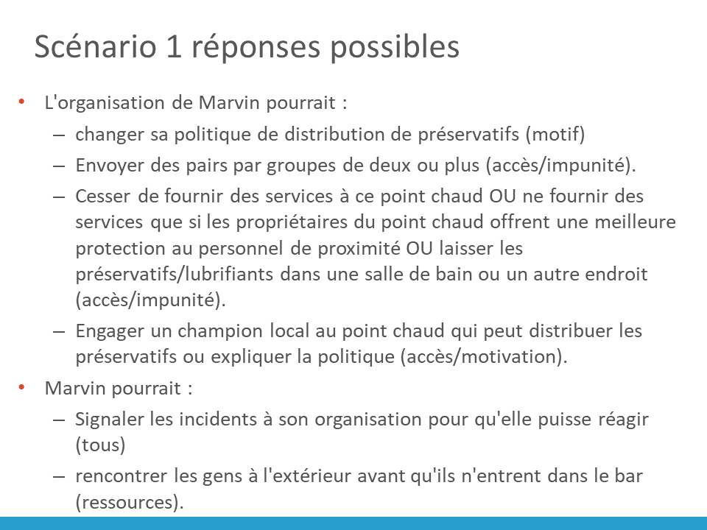
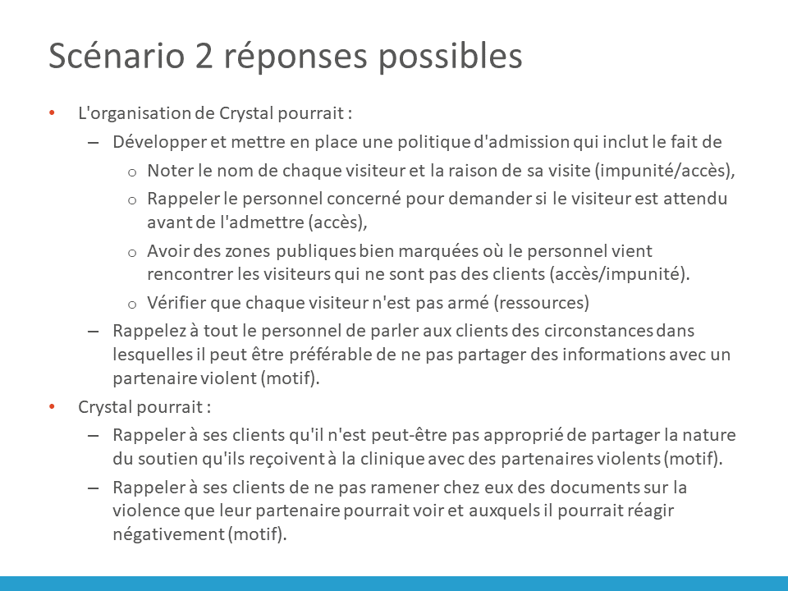
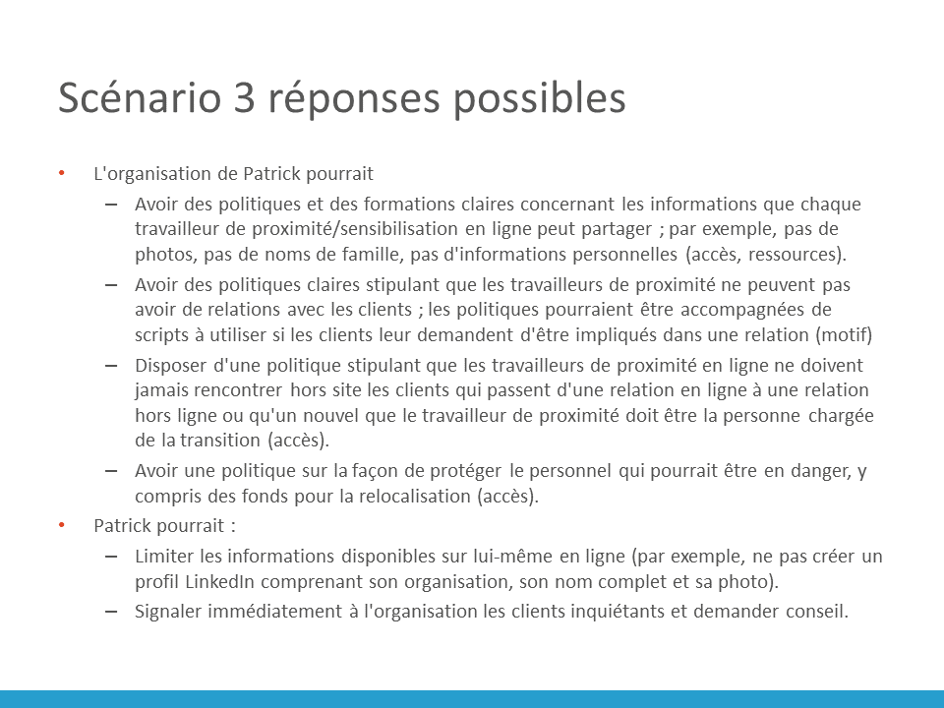
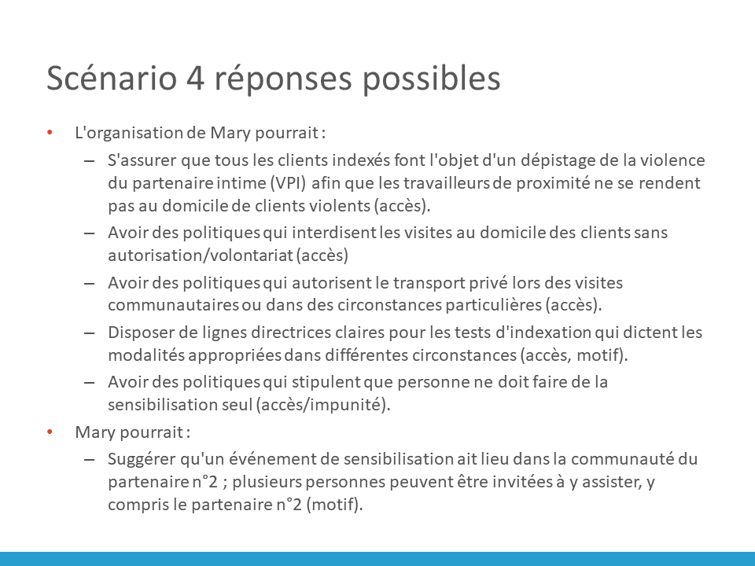
Activité N. Qu'est-ce que ces solutions ont en commun ?
Dans chaque scénario, les solutions relèvent principalement de la responsabilité de l'organisation et non de l'individu. Les organisations reconnaissent leur responsabilité envers la sécurité de leurs travailleurs. Elles ne se contentent pas de s'en remettre au meilleur jugement du personnel ou des bénévoles.
Notes:
Consultez le Manuel de l'animateur pour des instructions plus détaillées.
Dites : En regardant nos quatre diapositives de réponses possibles, qu'est-ce que ces solutions ont en commun ? Je pense en particulier à qui a eu le plus grand rôle à jouer dans la limitation de l'accès, de l'information, du motif et de l'impunité.
Demandez à un volontaire de répondre.
Avancez la diapositive.
Dites : Ce qu'ils ont en commun, c'est que, dans chaque cas, c'est l'organisation qui a le plus grand rôle à jouer.
Advance the slide again.
The organization has the primary responsibility for the protection of the workers. Workers need to follow instructions and report harms, but it’s the organization that needs to think, in advance, about what guidance to give workers in each area. You’ll note that this corresponds to the overarching recommendations we reviewed at the start of the day and that it also makes both ethical and logical sense. We don’t want each person using their best judgment in these situations. We want policies and protocols that keep everyone as safe as possible.

Slide 55
Sécurité numérique
Notes:
Dites : Maintenant que nous avons une idée générale de ce que nous devons faire pour limiter la capacité d'un attaquant à causer des dommages, parlons spécifiquement des espaces numériques.

Slide 56
Objectif de la session
Décrire les vulnérabilités inhérentes aux plateformes numériques et identifier les stratégies de réduction des risques dans chacune d'elles.
Notes:
Dites : Dans cette session, nous décrirons les vulnérabilités inhérentes aux plateformes numériques et identifierons les stratégies de réduction des risques au sein de chacune d'entre elles.

Slide 57
Activité O. Menti : Quels appareils utilisez-vous et que disent-ils de vous ?
Quels appareils utilisez-vous dans votre vie quotidienne ?
Que pourrait-on apprendre sur vous si l'on avait accès à votre téléphone/tablette/ordinateur ?
Notes:
Consultez le Manuel de l'animateur pour des instructions plus détaillées.
Dites : Commençons par penser à nous-mêmes. Retournez sur Menti, entrez le code et répondez à deux questions.
Tapez menti.com et le code dans la boîte de dialogue.
Après que tout le monde les a remplis, notez que nous utilisons tous une série d'appareils chaque jour. De plus en plus de nos informations les plus privées sont disponibles en ligne si d'autres personnes savent comment y accéder. Il nous appartient donc d'utiliser ces appareils de la manière la plus sûre possible, et c'est ce dont nous allons parler maintenant.

Slide 58
Utilisez des mots de passe et renforcez-les
Ayez-en plus d'un.
Changez régulièrement vos mots de passe (conseil : réinitialisez vos mots de passe, puis programmez un rappel sur votre téléphone trois mois après ce jour pour les changer, et répétez).
Un mot de passe fort comporte environ 10 caractères ou plus, dont idéalement : des lettres majuscules, des lettres minuscules, des chiffres et des symboles.
Notes:
Dites : Tout d'abord, utilisez des mots de passe et faites en sorte qu'ils soient forts.
Revoir le transparent

Slide 59

Utilisez la vérification en deux étapes
Les courriels, les médias sociaux et d'autres sites vous permettent d'activer la vérification en deux étapes, qui vous demande un code à partir d'une application ou vous envoie par SMS un numéro à saisir lorsque vous ou quelqu'un d'autre tente de se connecter à votre compte depuis un navigateur ou un ordinateur inconnu.
C'est une petite gêne pour vous, mais une énorme gêne pour quelqu'un qui essaie de s'introduire dans votre compte.
https://iheartmob.org/resources/tech
Notes:
Dites : Un autre conseil important - utilisez la vérification en deux étapes.
Les courriels, les médias sociaux et d'autres sites vous permettent d'activer la vérification en deux étapes, qui vous demande un code à partir d'une application ou vous envoie un numéro à saisir lorsque vous ou quelqu'un d'autre tente de se connecter à votre compte à partir d'un navigateur ou d'un ordinateur inconnu. C'est une petite gêne pour vous, mais une énorme gêne pour quelqu'un qui essaie de s'introduire dans votre compte. Cette page répertorie les sites actuels offrant des options de vérification en deux étapes et inclut des liens qui vous aideront à la configurer.
Cette URL - https://iheartmob.org/resources/tech - vous conduit à un guide technique de sécurité qui peut vous expliquer plus en détail comment activer cette fonction sur différents sites web.

Slide 60
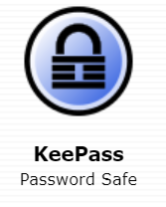
KeePass
Gestionnaire de mots de passe gratuit et libre (open source)
Maintien de la sécurité des mots de passe
Vous n'avez qu'à vous souvenir d'un seul passe-partout pour déverrouiller toute la base de données de vos mots de passe.
https://keepass.info/
Notes:
Dites : Si vous avez du mal à garder la trace de vos mots de passe, pensez à utiliser KeePass. Son utilisation est gratuite et il s'agit d'un logiciel libre, c'est-à-dire qu'il n'appartient à personne. Il assure la sécurité de vos mots de passe. Il vous suffit de vous souvenir d'un seul mot de passe pour accéder à l'ensemble de vos autres mots de passe. Visitez le site Web pour plus d'informations.

Slide 61
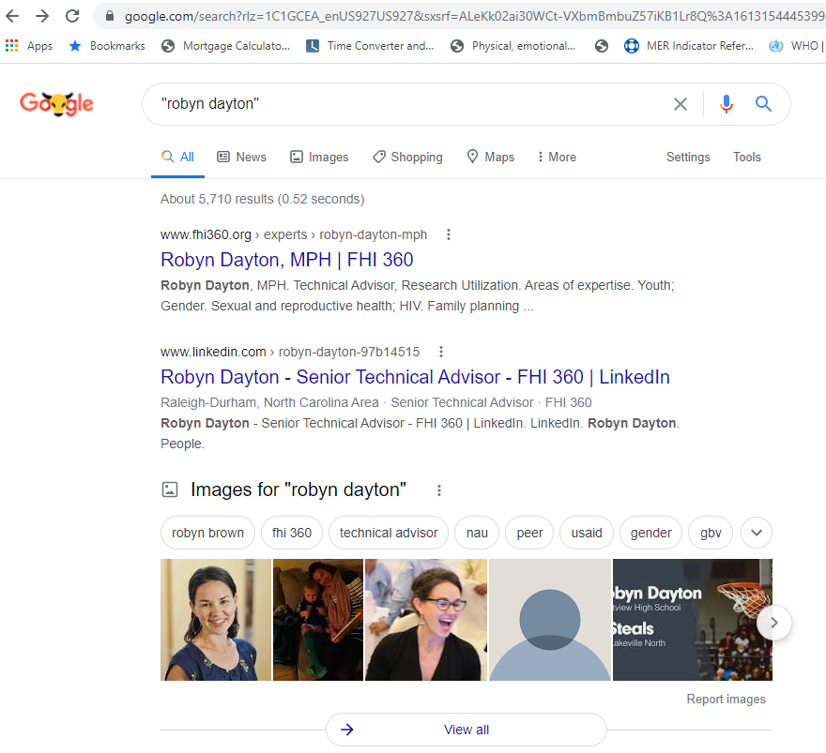
Recherchez vous
Tout, depuis notre nom et notre adresse électronique jusqu'à notre adresse personnelle et nos informations bancaires, est en ligne.
Une fois que vous avez
trouvé des informations
vous concernant en ligne,
faites en sorte de les
supprimer.
Notes:
Dites : Pensez aussi à faire une recherche sur vous-même. Cela vous permettra de savoir ce que les autres peuvent trouver sur vous en ligne. Il peut être facile de trouver votre nom, vos achats (surtout si vous les suivez en ligne), votre adresse personnelle, vos informations bancaires.
Une fois que vous avez trouvé des informations vous concernant, faites en sorte qu'elles soient retirées des différents sites Web. Par exemple, si vous avez accidentellement mis votre adresse personnelle sur votre profil LinkedIn, supprimez-la.

Slide 62


Limitez ce que vous partagez sur vous-même
Ne donnez pas de détails sur votre lieu de résidence ou sur les endroits que vous aimez fréquenter.
Ne marquez pas l'endroit où vous vous trouvez et ne publiez pas de photos permettant aux gens de vous localiser.
Méfiez-vous du partage automatique de l'emplacement sur les médias sociaux (appareils équipés d'un GPS).
Crédit Photo: Tomas Nozina
Où sont ces gens ?
Crédit Photo : Loly Galina
Notes:
Dites : Ensuite, limitez ce que vous partagez à l'avenir.
Une façon de réduire vos risques est de limiter ce que vous partagez en ligne. Par exemple, ne mentionnez pas de détails sur votre lieu de vie ou sur les endroits que vous aimez fréquenter (et ne marquez pas un lieu où vous vous trouvez et ne postez pas de photos qui permettent aux gens d'identifier votre emplacement).
Parfois, votre photo peut vous trahir, par exemple : où sont ces gens ?
Avancer la diapositive.
Si vous avez deviné la Tour Eiffel, vous avez raison. Ainsi, même si ces personnes n'ont pas indiqué leur emplacement, quelqu'un qui souhaite savoir où elles se trouvent sera en mesure de le découvrir.

Slide 63
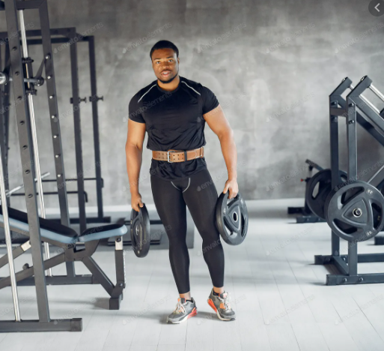
Limitez ce que vous partagez sur vous-même (suite)
Évitez de partager des informations qui permettraient à d'autres de connaître votre emploi du temps quotidien.
Évitez de publier des informations qui pourraient être utilisées pour connaître les réponses à vos questions de sécurité :
  le nom d'un animal de compagnie de votre enfance
  votre date de naissance complète
https://safequeers.org/ a plus d'informations sur l'utilisation sûre des sites de rencontre, etc.
Notes:
Dites : Limiter ce que vous partagez signifie aussi ne pas partager des informations, comme des photos de vous à la salle de sport chaque jour. Cela permet aux autres de connaître votre emploi du temps. Faites également attention à publier des informations qui pourraient être utilisées pour répondre à vos questions de sécurité. Si vous souhaitez réfléchir à ce que vous devez partager sur les applications ou sites de rencontre, consultez le lien safequeers ici : https://safequeers.org/.

Slide 64
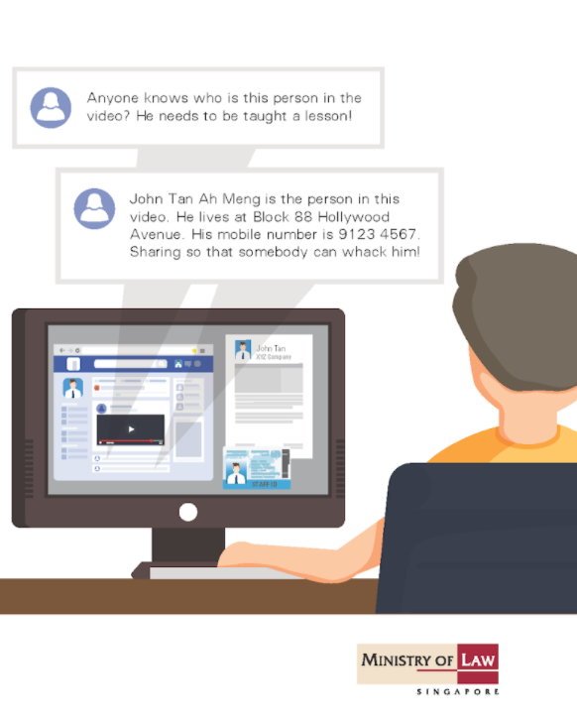
Lorsque les informations sont utilisées contre nous
On parle de "doxxing" lorsque des personnes recherchent et publient sur internet des informations privées sur une autre personne à laquelle elles souhaitent nuire.
Il s'agit d'une tactique utilisée pour que les individus se sentent en danger.
Le doxxing est plus facile que jamais car la plupart de nos informations sont en ligne.
Notes:
Dites : L'une des raisons de limiter les informations vous concernant en ligne serait pour éviter qu'une personne qui est contre vous pourrait partager vos informations avec un plus grand groupe et coordonner les efforts pour vous harceler en ligne. C'est ce qu'on appelle le doxxing.
Le doxxing se produit lorsque des personnes recherchent et publient des informations privées ou d’identité sur Internet. Il s'agit d'une tactique utilisée pour que les personnes se sentent en danger. Le doxxing est plus facile que jamais, car une grande partie de nos informations sont en ligne...
Revoir le texte du graphique.

Slide 65






Activité P : Que partageons-nous sur les médias sociaux ?
Quels sont les médias sociaux que vous utilisez ?
Que pourrait-on y apprendre sur vous ?
Notes:
Consultez le Manuel de l'animateur pour des instructions plus détaillées.
Dites : Maintenant, réfléchissons à ce que nous partageons sur les médias sociaux, en particulier. Utilisez le chat pour nous dire quels médias sociaux vous utilisez et ce que quelqu'un pourrait y apprendre sur vous.

Slide 66
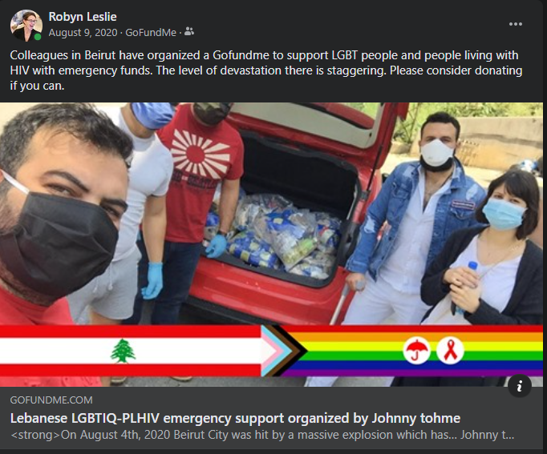
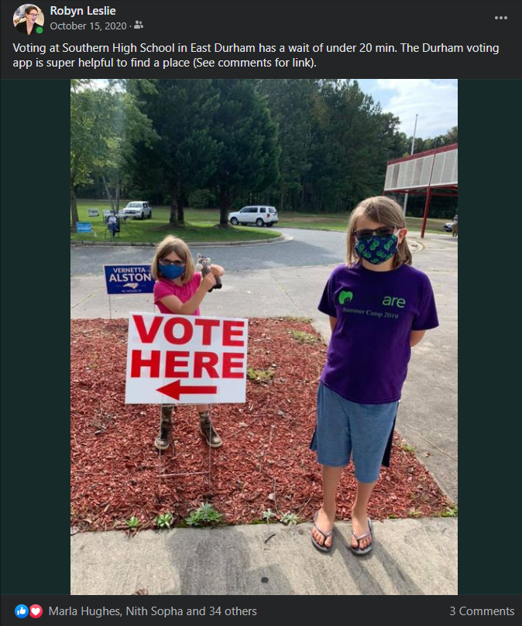
Question Q. Qu'est-ce que quelqu'un pourrait apprendre sur moi à partir de ces publications sur les médias sociaux ?
Notes:
Consultez le Manuel de l'animateur pour des instructions plus détaillées.
Dites : Regardons quelques publications relativement anodines de Facebook. Que pouvez-vous apprendre sur moi à partir de ces publications ?
Demandez à quelques personnes de commenter à haute voix.
Terminez en disant : "Il n'y a rien de mal à partager en ligne. C'est amusant de poster sur les médias sociaux. Cependant, nous devons réfléchir aux informations que nous publions, car une fois l’information en ligne, elle peut être supprimée par son propriétaire, mais cela ne veut pas dire qu'elle ne sera pas diffusée par d'autres.

Slide 67

Limitez ce que vous partagez sur les autres
Les photos et les vidéos révèlent rapidement des identités, des lieux et des informations personnelles.
Obtenez un consentement avant de prendre et de publier des photos.
Les appareils photo intègrent des données cachées. Les sites de partage de photos peuvent inclure ce contenu lorsque vous téléchargez la photo. Faites attention !
Si les photos sont interdites dans certains espaces, diffusez largement cette information.
Notes:
Dites : Tout comme nous voulons faire attention à nous-mêmes, nous voulons aussi limiter ce que nous partageons sur les autres.
Les photos et les vidéos peuvent révéler très facilement l'identité des personnes. Il est important d’obtenir le consentement du ou des sujets de toute photo ou vidéo que vous publiez. Si vous publiez l'image d'une autre personne, sachez que vous risquez de compromettre sa vie privée. Ne publiez jamais une vidéo ou une photo d'une personne sans son consentement préalable.
De nombreux appareils photo intègrent des données cachées (balises de métadonnées), qui révèlent la date, l'heure et le lieu de la photo, le type d'appareil photo, etc. Les sites de partage de photos et de vidéos peuvent publier ces informations lorsque vous téléchargez du contenu sur leurs sites.
Si vous créez des espaces programmatiques où les photos et les vidéos ne sont pas autorisées, utilisez des affiches pour l'indiquer clairement. Cela peut également aider les participants au programme à se rappeler mutuellement les normes de l'espace.

Slide 68
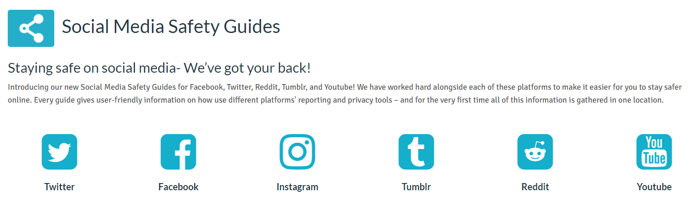
Si vous êtes harcelé en ligne, vous pouvez agir
Ignorez-les ou bloquez-les - s'engager peut devenir accablant.
Signalez-les - et demandez à vos amis de les signaler ! Utilisez les guides de sécurité des médias sociaux pour en savoir plus sur la manière de signaler un cas sur Facebook, Instagram, etc.
Dénoncez-les - vous pouvez prendre des photos du harcèlement et les tenir pour responsables en partageant la preuve de leur harcèlement.
Engagez-les - en expliquant la position que vous avez adoptée.
Cherchez du soutien - cela peut être traumatisant ; parlez-en à quelqu'un qui vous soutient.
Restez anonyme - par exemple, joignez un autre courriel à votre compte de médias sociaux.
Activité R. Avez-vous utilisé l'une de ces méthodes ? Quel a été le résultat ?
Notes:
Dites : Vous pouvez agir si vous êtes victime de harcèlement en ligne.
Selon Take Back the Tech (Réapproprie-toi la technologie), de nombreuses personnes ne font rien parce qu'elles pensent que leur réaction est excessive. Ce n'est pas le cas. Être harcelé en ligne peut être effrayant et épuisant. Voici quelques idées :
Ignorez-les. Nous savons que c'est plus facile à dire qu'à faire. Parfois, il semble que la meilleure chose à faire soit de riposter et de répondre à chaque message ou commentaire en disant aux trolls qu'ils ont tort ou en essayant de clarifier un point que vous avez soulevé. Vous n'êtes pas obligé de vous engager si vous n'en avez pas envie ou si vous vous sentez dépassé. Il n'y a rien de mal à s'éloigner et à ignorer les trolls.
Signalez-les. En utilisant les guides de sécurité des médias sociaux de Heart Mob, trouver l'endroit où signaler les messages ou commentaires harcelants directement sur la plateforme. Google, Twitter, Facebook, Reddit, etc. doivent savoir que vous êtes harcelé pour pouvoir vous aider.
Exposez-les. Vous n'êtes pas obligé de vous cacher. Si vous vous sentez à l'aise, vous pouvez faire une capture d'écran de votre harcèlement et la réafficher avec une explication de ce qui se passe.
Engagez le dialogue. Si vous sentez que vous avez besoin de faire entendre votre voix, vous pouvez engager le dialogue. Mais n'oubliez pas qu'il ne s'agit pas de combattre le feu par le feu, mais plutôt de combattre le feu par l'eau. Au lieu de répondre à une insulte par une insulte, vous pouvez expliquer votre position.
Cherchez du soutien. Chercher du soutien et raconter votre histoire à une personne de confiance qui comprend votre expérience peut être un excellent moyen d'aider à réduire une partie du traumatisme associé à cette expérience.
Restez anonyme. Utilisez un pseudonyme ou joignez une autre adresse électronique à un compte. Vous pourrez ainsi rester en ligne sans être la cible de harcèlement.
Avancer la diapositive. Consultez le Manuel de l'animateur pour des instructions plus détaillées sur l‘Activité R.

Slide 69


Options de messages
WhatsApp est une option de communication populaire (2 milliards d'utilisateurs mensuels) appartenant à Facebook.
La communication est cryptée de bout en bout, mais de grandes lacunes en matière de sécurité subsistent :
  Toute personne disposant de votre numéro de téléphone peut voir : votre texte de présentation et votre photo, la date de votre dernière connexion et si vous avez lu un message (vérifiez les paramètres de confidentialité pour les modifier).
  Facebook peut accéder aux informations suivantes : qui vous contactez, quand, à quelle fréquence et à partir de quel endroit (ces informations ne peuvent pas être désactivées).
  Les policiers munis d'un mandat peuvent demander à Facebook : vos appels et messages entrants et sortants.
  Si vous choisissez de sauvegarder vos données WhatsApp sur iCloud ou Google Drive, les messages n'y sont pas cryptés.
https://www.consumerreports.org/privacy/how-to-use-whatsapp-privacy-settings/?EXTKEY=YSOCIAL_FB&fbclid=IwAR2du8xBV9DPWCBUyELt5kxQdd41glfDyzhe0_tRe7TXbC8n3ScqZ7m1kCY
Notes:
Dites : OK, et les textos ? Nous sommes probablement presque tous sur WhatsApp. Il compte 2 milliards d'utilisateurs mensuels. Il est également détenu par Facebook.
La communication entre les parties est cryptée de bout en bout, mais de sérieuses lacunes subsistent.
Toute personne ayant votre numéro de téléphone peut voir : votre descriptif et votre photo de profil "à propos", la date de votre dernière connexion et si vous avez lu un message (vérifiez les paramètres de confidentialité pour changer).
Facebook peut accéder aux informations suivantes : qui vous contactez, quand, à quelle fréquence et à partir de quel endroit (ces informations ne peuvent être désactivées).
La police munie d'un mandat peut demander à Facebook : qui vous avez appelé ou envoyé un SMS, ou qui vous a appelé ou envoyé un SMS.
Si vous choisissez de sauvegarder vos données WhatsApp sur iCloud ou Google Drive, les messages n'y sont pas cryptés.

Slide 70

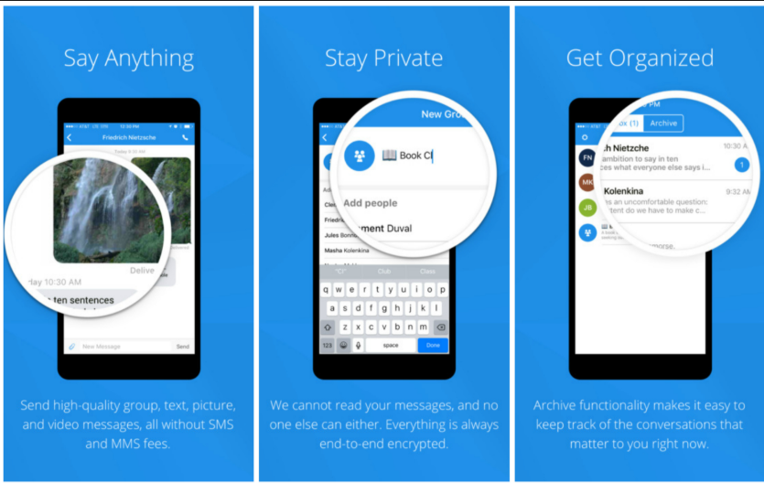
Si ce n'est pas WhatsApp, quoi d'autre ?
Signal (application gratuite) est plus sûr ; il est crypté de bout en bout.
Possibilité d'effectuer des appels audio de groupe
Vous pouvez envoyer des messages qui disparaîtront au bout d'un certain temps.
Notes:
Dites : Si vous décidez de ne pas utiliser WhatsApp, il existe d'autres options gratuites. Signal est une bonne option.
Revoir le transparent
Il existe également d'autres options, comme Gliph, si Signal ne vous convient pas.

Slide 71
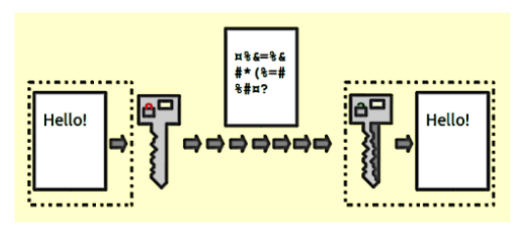
Cryptage et protection des documents
Envisagez le cryptage (Veracrypt vous permet de créer un dossier secret qui ne sera visible que si vous savez comment le chercher).
Envisagez de changer les noms de fichiers sur votre ordinateur
Au lieu de " HSH proximité location_X ".
Utilisez "Activités du projet_Nom de code pour l'emplacement X".
Qu’est ce que le cryptage ?
https://medium.com/searchencrypt/what-is-encryption-how-does-it-work-e8f20e340537
Notes:
Dites : Nous ne devons pas seulement nous protéger et protéger nos bénéficiaires sur les médias sociaux et lorsque nous envoyons des SMS, nous voulons aussi protéger leurs données, où qu'elles soient stockées. Le cryptage et la protection des documents en font partie.
Le cryptage est un processus qui permet de coder un message ou un fichier de manière à ce qu'il ne puisse être lu que par les personnes possédant la "clé" de ce fichier. Il existe des options de cryptage gratuites comme Veracrypt. Elle vous permet de créer un dossier secret qui n'est visible que par ceux qui savent comment le chercher.
Vous pouvez également prendre des mesures moins complexes pour protéger vos données. Par exemple, changez les noms de fichiers sur votre ordinateur. N'appelez pas un fichier « Proximité HSH à New York City" mais « Activités du Project _nom de Code pour New York".
Revoir le contenu des diapositives.

Slide 72
Activité S. Relier les problèmes aux solutions
Problème | Réponse | Options de solution
1. Les travailleurs de proximité en ligne reçoivent des avances sexuelles non désirées |  | A. Inclure des conseils sur ce que les travailleurs en ligne peuvent partager, y compris les noms/photos/localisations.
2. Les travailleurs de proximité en ligne sont harcelés par des clients |  | B. Fournir des scripts pour guider les conversations en ligne et répondre aux avances sexuelles
3. Des clients font du chantage à leurs pairs en utilisant des captures d'écran de conversations en ligne. |  | C. Utilisez des groupes fermés sur Facebook (ou une autre plateforme) et mettez en place un processus de vérification de l'identité des personnes avant qu'elles n'y adhèrent.
 |  | D. Partagez les noms/photos des harceleurs habituels afin qu'ils ne participent pas à des programmes en ligne.
 |  | E. Avoir des politiques qui empêchent les travailleurs d'avoir des relations amoureuses avec les clients
A, B, C D, E
A, B, C, D, E
A, B, C, D, E
Notes:
Dites : Maintenant, réfléchissons à quelques problèmes spécifiques que nous pourrions rencontrer. Je vais lire le premier problème et toutes les solutions. Vous utilisez le chat pour entrer les lettres des solutions qui pourraient fonctionner pour résoudre le problème 1. Vous pouvez choisir plus d'une lettre.
Lisez le premier problème et toutes les solutions. Obtenez les réponses du chat. Demandez à quelques personnes d'expliquer leur choix. Avancez la diapositive pour montrer les réponses.
Lisez le deuxième problème. Demandez à quelques personnes d'expliquer leur choix. Avancez la diapositive pour montrer les réponses.
Lisez le troisième problème. Demandez à quelques personnes d'expliquer leur choix. Avancez la diapositive pour montrer les réponses.
Terminez en expliquant que de nombreuses solutions peuvent résoudre ou atténuer plusieurs problèmes. Nous n'avons pas besoin d'une solution par problème. Et toutes les solutions numériques ne nécessitent pas l'aide d'un développeur de logiciels.

Slide 73

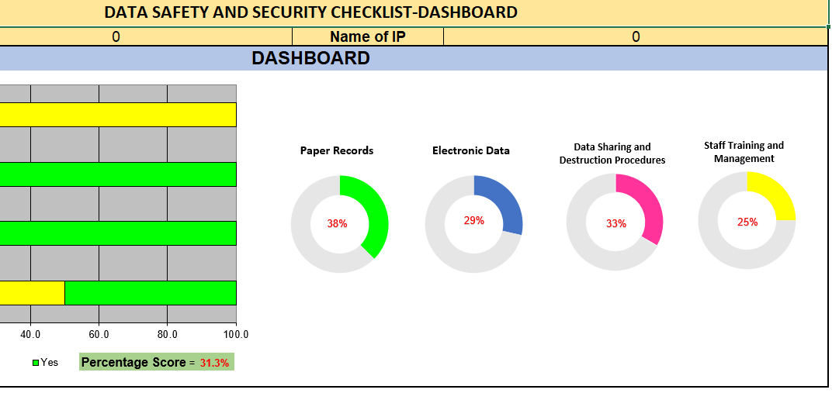
Outils et conseils supplémentaires spécifiques à l'information stratégique
https://www.fhi360.org/resource/implementer-and-data-security
Notes:
Dites : EpiC et LINKAGES ont développé des outils qui sont conçus pour vous aider à garder les données en sécurité dans votre programme. Vous pouvez les télécharger ici:
Ensuring compliance with the LINKAGES Data safety and security checklist: https://www.fhi360.org/sites/default/files/media/documents/data-safety-guidance.pdf
LINKAGES Data safety and security checklist:
https://www.fhi360.org/sites/default/files/media/documents/data-safety-checklist-1.xlsx
Ensuring compliance with the EpiC Data safety and security checklist: https://www.fhi360.org/resource/implementer-and-data-security
EpiC Data safety and security checklist:
https://www.fhi360.org/resource/implementer-and-data-security

Slide 74
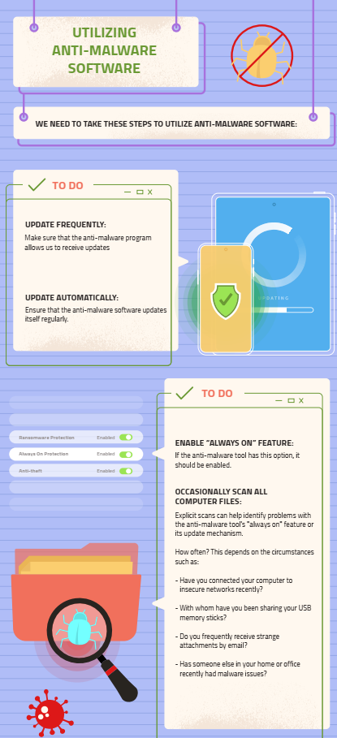
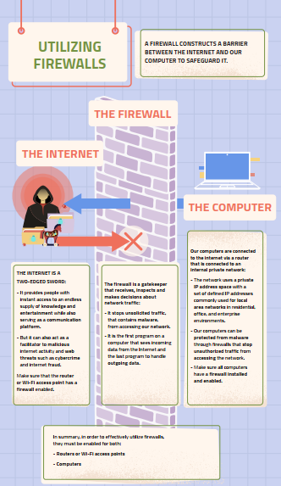
Outils et indication supplémentaires :
Sécurité en ligne générale
En collaboration avec LINKAGES, la Fondation arabe pour les libertés et l’égalité a développé une formation virtuelle sur la sécurité numérique à la fois pour les exécuteurs et les bénéficiaires de programmes pour une utilisation sure d’internet.
Les formations en ligne adaptées à votre rythme sont disponibles sur: https://afemena.org/digital-security-sessions/
Notes:
Dites: Si apprendre plus sur le fait d’opérer en ligne de façon sûre vous intéresse, vous pouvez suivre une formation en ligne ou asynchrone dispensée par la Fondation arabe des libertés et de l’égalité. Elle aide l’usager à apprendre et à alléger les risques quotidiens rencontrés en ligne.

Slide 75
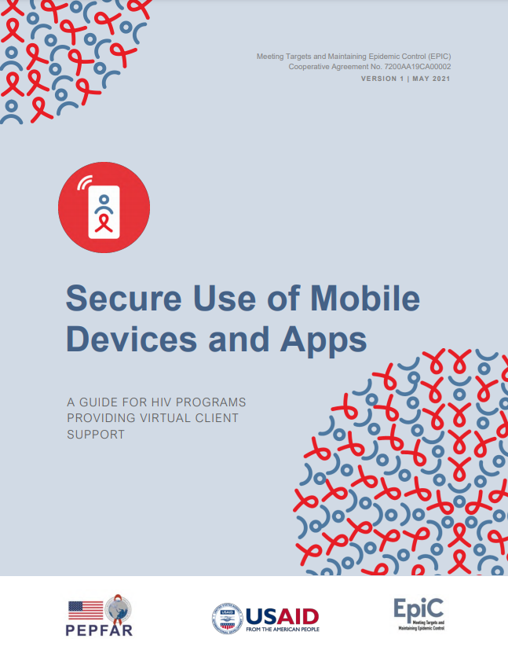
Outils et indication supplémentaires : Sécuriser l’utilisation des appareils et applications mobiles
Soutenir les organisations à sécuriser les appareils et applications mobiles
Sujets:
  Choisir les appareils
  Déployer/gérer les appareils
  Gestion de cas virtuelle
  Protection et vie privée du client
Site web: https://www.fhi360.org/sites/default/files/media/documents/resource-secure-mobile-devices-apps.pdf
Notes:
Dites: Il existe également une indication spécifique, de EpiC et LINKAGES, au sujet d’achat et de gestion d’appareils et applications. Cette indication a pour but de soutenir les organisations avec leur sélection et gestion d’appareils et d’applications pour le personnel qui fournit un soutien virtuel au client, comme le soutien fourni pas les travailleurs de proximité, gestionnaire de cas, ou personnel de clinique. Elle couvre un éventail de considérations autour de l’accessibilité, abordabilité, et fonctionnalité, et met une emphase spéciale sur la sécurité et l’allégement des risques. Elle inclut des chapitres sur
1. Choisir les appareils
2. Déployer et gérer les appareils
3. Protection et vie privée du client
4. Gestion de cas virtuelle

Slide 76
Examiner nos propres capacités et planifier le partage des compétences
Notes:
Dites : Maintenant, nous avons couvert ce que j'avais à partager sur le développement de vos compétences. C'est à votre tour de vous enseigner les uns aux autres.

Slide 77
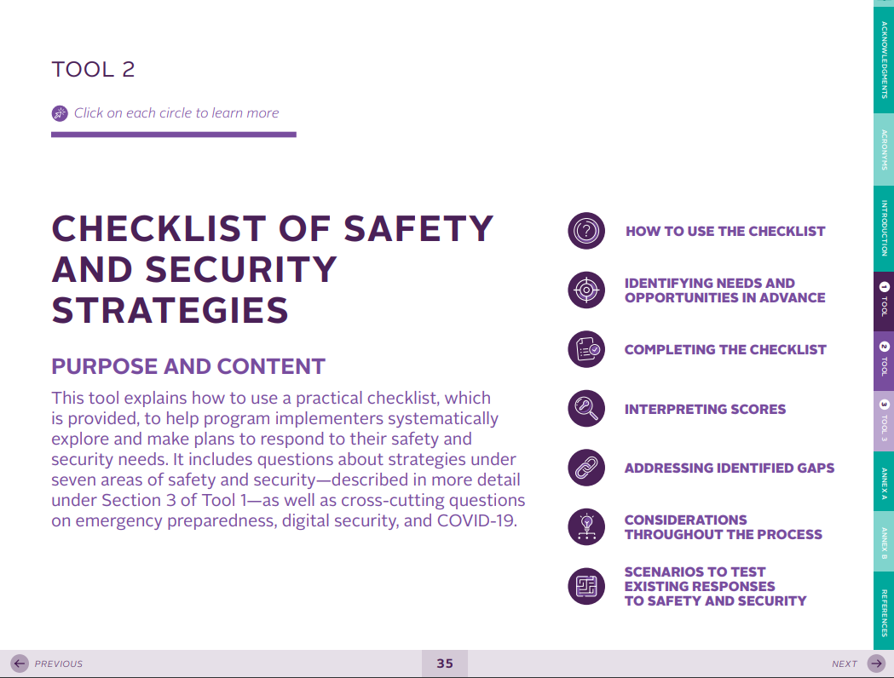
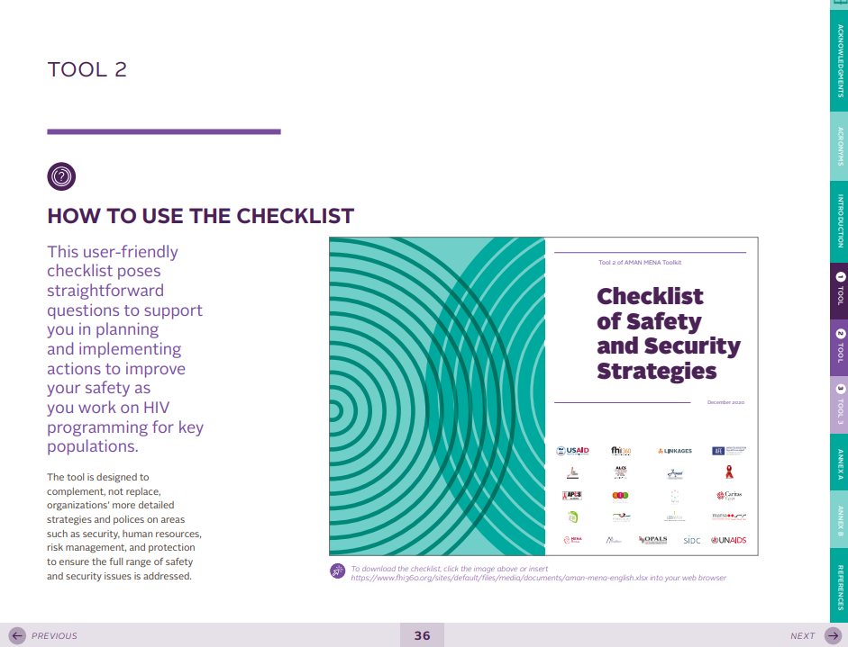
Objectifs de la session
Passez en revue les réponses collectives aux évaluations de sécurité (listes de vérification).
Affectez chaque partenaire de mise en œuvre à une compétence qui sera présentée lors de la prochaine session.
La liste de vérification que chaque partenaire doit remplir fait partie de la boîte à outils AMAN MENA (Secure in MENA). Un hyperlien vers la liste de vérification se trouve au début de l'outil 2 de la boîte à outils, disponible en arabe, anglais et français. Les trois boîtes à outils sont disponibles ici : https://www.fhi360.org/resource/aman-mena-toolkit
Notes:
Dites : Au cours de cette session, nous allons examiner vos réponses collectives aux listes de vérification de sécurité, puis nous choisirons une compétence que chaque partenaire de mise en œuvre pourra enseigner aux autres. Vous aurez le temps de préparer ce que vous enseignerez avant de vous retrouver pour notre troisième session.
Chacun devrait avoir déjà rempli une liste de contrôle pour passer en revue ses stratégies de sécurité. Un hyperlien vers la liste de vérification se trouve dans la boîte à outils AMAN MENA, qui est disponible en français, en anglais et en arabe. L'hyperlien vers la liste de vérification se trouve au début de l'outil 2.

Slide 78
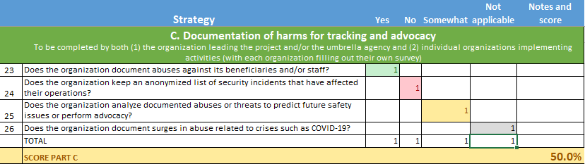
Etape 1
Each implementer completes a checklist of existing security activities
Train implementers together on prioritizing risks and security activities; develop security plans
Support implementers to develop (and ideally fund) priority security efforts
Domaines de sécurité évalués dans la liste de vérification
Cultiver et sensibiliser les alliés externes
Influencer la perception publique du projet ou
de l'organisation
Documenter les préjudices pour le suivi et le plaidoyer
Protection des bureaux, des centres d'accueil et d'autres lieux physiques
Assurer la sécurité des travailleurs lors des actions de sensibilisation physiques et numériques
Développer des protocoles de sécurité fonctionnels et institutionnalisés, y compris
pour les urgences.
Assurer la sécurité des données et des communications
Questions transversales : préparation aux situations d'urgence, sécurité numérique,
COVID-19
Notes:
Dites : Comme vous vous en souvenez, au début de cet atelier, nous avons rempli la liste de vérification. Elle était organisée en fonction des domaines ci-dessus. Et pour chaque domaine, vous avez répondu à des questions sur les stratégies que vous avez employées. Vous avez chacun obtenu un score dans chaque domaine. Par exemple, le score de cette organisation était de 50 % pour la documentation des préjudices relatifs au suivi et au plaidoyer. Ces scores vous permettent de comparer les différents domaines et de voir comment vous vous en sortez dans chaque domaine.

Slide 79
Activité T (partie 1). Missions d’apprentissage de l’exécutant
Notes:
Voir le Manuel de l'animateur pour des instructions plus détaillées.
Les graphiques présentés ici doivent être remplacés par les scores de la liste de vérification collectés à l'avance.
Dites : nous pouvons voir ici nos scores collectifs sur la liste de vérification de la sécurité. Nous constatons que toutes les organisations ont des points forts et des lacunes.

Slide 80
Activité T (partie 2). Missions d’apprentissage de l’exécutant
Devoirs :
? ?? = perception du public (A)
? ?? = alliés extérieurs (B)
? ?? = documentation des préjudices (C)
? ?? = protéger les sites physiques (D)
? ?? = protéger la sensibilisation (E)
? ?? = protocoles (F)
? ?? = données et communication (G)
? ?? = urgences (CC1)
? ?? = sécurité numérique (CC2)
? ?? = COVID-19 (CC3)
Examinez le domaine que vous allez enseigner
Choisissez au moins une stratégie dans ce domaine que vous aimeriez partager avec les autres.
Créez quatre diapositives
Diapositive de titre : Nom de l'organisation et nom du sujet
Comment mettre en œuvre cette stratégie
Tout outil pour soutenir la mise en œuvre
Résultats des preuves anecdotiques sur la façon dont cette stratégie a été utile.
Vous disposerez de 10 minutes pour votre présentation, puis de 5 minutes pour les questions.
Les présentations auront lieu à X heure, à Y date.
Notes:
Dites : La meilleure façon d'améliorer nos stratégies de sécurité est d'apprendre des autres qui opèrent dans des contextes similaires. Pour ce faire, nous allons demander à chacun d'entre vous d'enseigner une stratégie de sécurité à ses pairs lors de la prochaine session. Vous pouvez voir les missions ici.
Veuillez regarder le domaine qui vous a été attribué. Choisissez une stratégie de sécurité dans ce domaine. Créez quatre diapositives sur cette stratégie. Elles doivent couvrir :
Diapositive de titre : nom de l'organisation et nom du sujet
Comment mettre en œuvre cette stratégie
Tout outil pour soutenir la mise en œuvre
Les résultats des preuves anecdotiques sur la façon dont cette stratégie a aidé.
Vous aurez 10 minutes pour faire votre présentation la prochaine fois que nous serons ensemble. Ensuite, vos collègues auront 5 minutes pour vous poser des questions.
Indiquez l'heure et la date de cet événement.

Slide 81
Activité T (partie 3). Exemple
L’OSC "Santé pour tous et pour chacun" est affectée au domaine C : Documentation des préjudices.
L’OSC examine les stratégies du domaine C et en choisit au moins une à partager avec l'ensemble de l'équipe.
Notes:
Dites : Cet exemple nous aide à comprendre ce que je veux dire par choisir une stratégie dans le domaine. Cette organisation, "La santé pour tous et pour chacun", s'est vu attribuer le domaine C.
Vous pouvez voir dans les réponses de la liste de vérification que la stratégie qu'elle met pleinement en œuvre est la stratégie 23, "l'organisation documente les abus à l'encontre de ses bénéficiaires/personnel", et c'est donc la stratégie sur laquelle elle va faire sa présentation.

Slide 82
Clôture du jour 2
Notes:
Dites : Maintenant que nous comprenons les missions à venir, nous allons terminer la deuxième journée.

Slide 83
Objectif de la session
Compléter l'évaluation du jour 2
Notes:
Revoir le transparent.

Slide 84
Activité U. Clôture jour 2
Veuillez vous rendre sur Menti.com et utiliser le code pour partager vos opinions sur la journée.
Notes:
Consultez le Manuel de l'animateur pour des instructions plus détaillées.
Dites : Merci d'avoir visité Menti pour partager vos opinions sur la journée. Nous continuerons à chercher à nous améliorer en fonction de vos commentaires.
Un courriel de suivi comprendra les diapositives de la journée, y compris un rappel concernant votre devoir à domicile.
Tapez menti.com et le code dans le chat.

Slide 85
JOUR 3
Présentations du groupe
Nom
Organisation
Notes:
Dites : Aujourd'hui, il s'agira des présentations du groupe. Nous n'aurons pas de contenu formel de la part d'un animateur.

Slide 86
Objectifs de la session
Partagez une stratégie de sécurité attribuée à votre OSC.
Posez des questions sur toutes les stratégies présentées afin de comprendre la mise en œuvre, ainsi que les avantages et les inconvénients de la stratégie.
Notes:
Dites : Cette session est souvent celle que les participants jugent la plus utile. Chaque exécutant partenaire (EP) va présenter une stratégie de sécurité selon les instructions données la dernière fois. Après une présentation de 10 minutes par l’EP, il y aura 5 minutes pour les questions et réponses.

Slide 87
Activité V. Présentations des partenaires exécutants
Chacune doit comporter
  Une diapositive de titre : Nom de l'organisation et nom du sujet
  Comment mettre en œuvre cette stratégie
  Tout outil pour soutenir la mise en œuvre
  Résultats des preuves anecdotiques sur la façon dont cette stratégie a été utilisée.
Notes:
Voir le Manuel de l'animateur pour des instructions plus détaillées.
Ce transparent décrit les quatre diapositives que chaque organisation doit préparer à l'avance pour cette session. Et sera retiré de la formation une fois que vous aurez les diapositives de tous les EP.

Slide 88
JOUR 4
NOM
OrganiSation
Notes:
Dites : Nous sommes arrivés au dernier jour de notre formation ! Bienvenue à tous.

Slide 89
Récapitulatif du jour 2 et réflexions de la session spéciale
Notes:
Dites : Parlons de ce que nous avons couvert le deuxième jour et réfléchissons à la session spéciale à laquelle vous venez d'assister.

Slide 90
Objectifs de la session
Réfléchissez aux stratégies présentées lors de la session spéciale.
Se souvenir des sujets abordés le deuxième jour.
Notes:
Revoir le transparent.

Slide 91
Activité W. Principaux points à retenir
En pensant aux compétences et aux stratégies que vous avez apprises de vos collègues lors de la dernière session, partagez quelques idées que vous comptez utiliser dans votre organisation.
Notes:
Consultez le Manuel de l'animateur pour des instructions plus détaillées.
Dites : Commençons par la session spéciale. Pourrions-nous demander à deux ou trois volontaires de réfléchir à ce qu'ils ont appris lors de la dernière session ? En particulier, j'aimerais savoir ce que vous pensez pouvoir utiliser dans votre propre organisation.
Après que plusieurs personnes se soient exprimées, notez que nous apportons tous beaucoup de connaissances pratiques à ce travail. Aucun d'entre nous ne part de zéro. Et comme vous l'avez vu la dernière fois, vous pouvez tous apprendre beaucoup les uns des autres. Cette formation n'est que la première partie de ce travail.

Slide 92
Activité X. Rappel du Jour 2
Menti.com
Notes:
Consultez le Manuel de l'animateur pour des instructions plus détaillées.
Dites : Veuillez vous rendre sur Menti.com pour répondre aux questions du deuxième jour.
Tapez le lien et le code dans le chat.

Slide 93
Utiliser ce que vous avez appris : Scénarios de défis de sécurité
Notes:
Dites : Maintenant que nous avons appris beaucoup de choses, mettons nos connaissances en pratique sur des études de cas plus complexes.

Slide 94
Objectifs de la session
Réfléchissez à ce que votre organisation pourrait faire si elle était confrontée à divers problèmes de sécurité.
Discutez si les "solutions possibles" après chaque scénario seraient appropriées dans le contexte local.
Notes:
Dites : Au cours de cette session, vous allez travailler avec d'autres personnes de votre organisation pour réfléchir à la manière de répondre à un défi spécifique en matière de sécurité. Vous ferez ensuite un rapport au groupe. Enfin, je vous ferai part de quelques solutions possibles, et vous me direz si elles sont également appropriées.

Slide 95
Huit scénarios d'incidents de sécurité
Les chefs religieux locaux affirment que votre organisation encourage le péché en distribuant des préservatifs et des lubrifiants. En conséquence, les violences physiques et verbales à l'encontre des éducateurs pour les pairs se multiplient.
Un travailleur signale qu'il a été harcelé par un autre travailleur.
Une travailleuse de proximité est arrêtée alors qu'elle distribue des préservatifs ; elle est détenue par la police.
Après une activité de sensibilisation au VIH dans un point chaud, un bénéficiaire met des photos des travailleurs de proximité et des membres des PC sur Facebook et les étiquette.
Le bureau de votre organisation fait l'objet d'une descente ; la police prend tous les dossiers et les ordinateurs.
Un article hostile à votre organisation est publié dans le journal. Il donne l'adresse de votre clinique et comprend des photos de deux de vos cliniciens.
Un bénéficiaire menace de chantage l'un de vos travailleurs de proximité. Le bénéficiaire dit qu'il dira aux parents du travailleur de proximité que celui-ci est homosexuel.
Une infirmière se rend au domicile d'un homme nommé par un client indexé. L'homme réagit violemment. Il attaque le travailleur de proximité et lui inflige plusieurs blessures. Il le retient également contre sa volonté pendant trois heures.
Notes:
Dites : Voici les huit scénarios que nous allons étudier. Je vais demander à chaque organisation de couvrir un de ces scénarios.

Slide 96
Activité Y. Utiliser ce que vous avez appris
Nom de l’exécutant partenaire | Etude de cas
 | 1
 | 2
 | 3
 | 4
Nom de l’exécutant partenaire | Etude de cas
 | 5
 | 6
 | 7
 | 8
Que pouvez-vous faire maintenant ?
Qu'auriez-vous pu faire, avant que ce problème ne se produise, pour atténuer ou prévenir les préjudices causés ?
Une fois que le groupe présente ses réponses, quelques solutions possibles seront montrées. Le groupe qui présente ses réponses doit réagir aux solutions possibles, en notant si certaines d'entre elles sont inappropriées ou non pertinentes dans leur contexte ou si elles pourraient être de bons compléments à ce qu'il a déjà présenté.
Notes:
Consultez le Manuel de l'animateur pour des instructions plus détaillées.
Dites : je vais maintenant affecter chaque EP à une étude de cas. Je vais coller toutes les études de cas (scénarios) dans le chat pour pouvoir les consulter facilement.
Collez les études de cas (scénarios) dans le chat. Affectez chaque EP à une étude de cas en tapant cette information sur la diapositive.
Vous aurez cinq minutes pour discuter de ce que vous pourriez faire maintenant et de ce que vous auriez pu faire à l'avance.

Slide 97
Activité Y. Scénario 1
Les chefs religieux locaux affirment que votre organisation encourage le péché en distribuant des préservatifs et des lubrifiants. En conséquence, les violences physiques et verbales à l'encontre des éducateurs pairs se multiplient.
Que pouvez-vous faire maintenant ?
Qu'auriez-vous pu faire, avant que ce problème ne survienne, pour atténuer ou prévenir les préjudices causés ?
Notes:
Dites : Commençons par notre premier scénario. La première équipe peut-elle se présenter ?

Slide 98
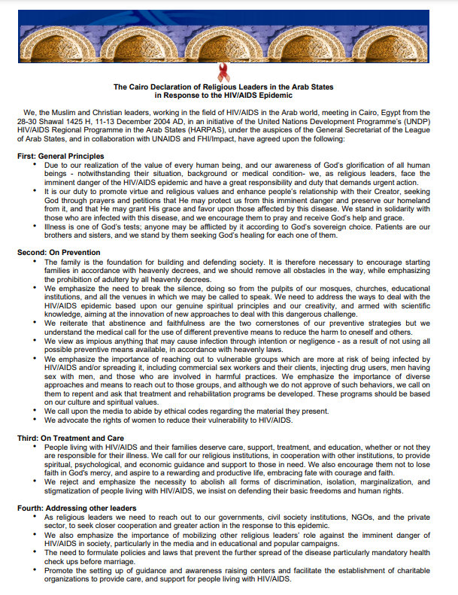
Scénario 1 – Solutions possibles
À l'avance :
  Travaillez avec les chefs religieux pour expliquer votre travail. Fournir des soins de santé aux plus vulnérables s'aligne sur l'enseignement de la plupart des grandes religions. Les chefs religieux peuvent être de puissants défenseurs des programmes de lutte contre le VIH.
  Tenez un registre de suivi des incidents de sécurité afin de savoir clairement quelles sont les zones où les abus se multiplient.
Après l'incident :
https://www.fhi360.org/resource/cairo-declaration-religious-leaders-arab-states-response-hivaids-epidemic-pdfs-arabic-and
  Fournir un soutien aux éducateurs pour les pairs touchés (y compris les soins de santé mentale et physique, les services juridiques et autres services psychosociaux).
  Réduire les activités de sensibilisation dans les zones particulièrement touchées, au moins temporairement.
  Rendre compte au donateur du problème, des réponses proposées et de tout changement prévu dans la capacité à atteindre les objectifs/cibles.
  Demandez aux responsables locaux de la santé d'entrer en contact avec les chefs religieux et/ou de convoquer une réunion où il est possible d'expliquer la nature de votre travail et son alignement sur les objectifs du gouvernement en matière de santé publique.
Notes:
Dites : Merci beaucoup à notre première équipe. Voici quelques solutions possibles. Vous en avez couvert beaucoup. Je vais les passer en revue. Si je mentionne une solution qui, selon vous, ne conviendrait pas dans votre contexte - ce qui est très possible, la sécurité étant toujours contextuelle -, veuillez me le faire savoir dès que termine.
Revoir le transparent.

Slide 99
Activité Y. Scénario 2
Un travailleur signale qu'il a été harcelé par un autre travailleur.
Que pouvez-vous faire maintenant ?
Qu'auriez-vous pu faire, avant que ce problème ne survienne, pour atténuer ou prévenir les préjudices causés ?
Notes:
Dites : Maintenant, au tour de l'équipe 2.

Slide 100
Scénario 2 – Solutions possibles
À l'avance :
  Créez des codes de conduite pour le personnel ; élaborez des politiques pour traiter les griefs qui garantissent plusieurs niveaux de responsabilité, comme les plaintes directement adressées au conseil d'administration, et sensibilisez tous les travailleurs à ces politiques dans le cadre de l'intégration.
Après l'incident :
  Suivez les politiques existantes pour traiter le harcèlement sans exposer la victime à des risques de représailles OU élaborez de nouvelles politiques si aucune politique pertinente n'existe.
  Formez à nouveau les travailleurs au code de conduite (ou offrez une formation initiale).
  Offrez un soutien en matière de santé mentale à la personne harcelée.
Notes:
Dites : Merci beaucoup à notre deuxième équipe. Voici quelques solutions possibles. Vous en avez couvert beaucoup. Je vais les passer en revue. Si je mentionne une solution qui vous semble inappropriée à votre contexte - ce qui est très possible, la sécurité est toujours contextuelle -, faites-le moi savoir quand j’aurais terminé.
Revoir le transparent.

Slide 101
Activité Y. Scénario 3
Un travailleur de proximité est arrêté alors qu'il distribuait des préservatifs et est détenu par la police.
Que pouvez-vous faire maintenant ?
Qu'auriez-vous pu faire, avant que ce problème ne survienne, pour atténuer ou prévenir les préjudices causés ?
Notes:
Dites : Maintenant, c’est à l'équipe 3.

Slide 102
Scénario 3 – Solutions possibles
À l'avance :
  Travaillez avec les autorités locales pour obtenir l'autorisation de toutes les activités de proximité, et formez les agents chargés de l'application des lois, qu'ils soient de haut rang ou de première ligne, sur leur rôle dans la riposte au VIH, y compris la création d'un environnement favorable aux activités de proximité.
  Formez le personnel de proximité à expliquer la nature de ses activités aux forces de l'ordre et fournissez-leur des documents officiels (tels que des cartes d'identité ou des lettres des autorités locales ou du ministère de la Santé) décrivant leur objectif.
  Identifiez des avocats qui peuvent soutenir l'organisation en cas de besoin si des problèmes surviennent.
Après l'incident :
  Appelez des avocats alliés ou un avocat interne pour assurer un suivi immédiat (s'il n'y a pas de financement pour un avocat et qu'il n'y a pas de possibilité d'engager un avocat à titre gracieux, adressez-vous à Dignité pour tous [axé sur les communautés LGBT], Frontline Defenders, The Lifeline Embattled CSO Assistance Fund, ou d'autres fonds pour obtenir un soutien).
  Si des contacts avec la police existent, appelez ces personnes pour discuter des prochaines étapes.
  S'il y a un désir de rendre le problème plus visible publiquement (par exemple, en activant des alliés), assurez-vous que ce cas fait l'objet d'une enquête approfondie avant de prendre cette mesure.
Notes:
Dites : Merci beaucoup à notre troisième équipe. Voici quelques solutions possibles. Vous en avez couvert beaucoup. Je vais les passer en revue. Si je mentionne une solution qui vous semble inappropriée dans votre contexte - ce qui est très possible, la sécurité est toujours contextuelle -, faites-le moi savoir quand j’ai terminé
Revoir le transparent.

Slide 103
Activité Y. Scénario 4
Après une activité de sensibilisation au VIH avec des membres des PC, un bénéficiaire publie sur Facebook des photos des agents de sensibilisation et des membres de la communauté et les marque.
Que pouvez-vous faire maintenant ?
Qu'auriez-vous pu faire, avant que ce problème ne survienne, pour atténuer ou prévenir les préjudices causés ?
Notes:
Dites : Maintenant, au tour de l'équipe 4.

Slide 104
Scénario 4 – Solutions possibles
À l'avance :
  Informez les personnes qui viennent à un événement si l'espace est propice à la prise de photos (cela peut également aider les bénéficiaires qui voient d'autres personnes prendre des photos à leur rappeler les politiques ou à les signaler si nécessaire).
Après l'incident :
  Si les photos sont publiées sans intention négative, contactez la personne pour qu'elle les retire et expliquez-lui l'importance de ne plus publier de telles photos à l'avenir.
  Si une personne a sciemment enfreint des règles claires ou ne veut pas retirer ses photos, ne l'autorisez pas à participer à des événements futurs.
  Signalez la personne aux administrateurs de Facebook qui peuvent suspendre son profil.
  Informez les personnes identifiées et expliquez-leur les mesures prises pour résoudre le problème. Fournissez-leur le soutien nécessaire si la publication entraîne une violence émotionnelle ou physique.
Notes:
Dites : Merci beaucoup à notre quatrième équipe. Voici quelques solutions possibles. Vous en avez couvert beaucoup. Je vais les passer en revue. Si je mentionne une solution qui ne vous semble pas appropriée dans votre contexte - ce qui est très possible, la sécurité est toujours contextuelle -, faites-le moi savoir lorsque j’aurais terminé.
Revoir le transparent.

Slide 105
Activité Y. Scénario 5
Le bureau de l'organisation est perquisitionné par la police, qui emporte tous les dossiers et les ordinateurs.
Que pouvez-vous faire maintenant ?
Qu'auriez-vous pu faire, avant que ce problème ne survienne, pour atténuer ou prévenir les préjudices causés ?
Notes:
Dites : Maintenant, c’est à l'équipe 5.

Slide 106
Scénario 5 – Solutions possibles
À l'avance :
  Protégez toutes les technologies qui contiennent des informations stockées à l'aide de mots de passe et de cryptage.
Après l'incident :
  Créez un plan qui décrit ce qui se passera pour soutenir les personnes nommées en cas de fuite de données.
  Contactez des alliés de haut rang au sein des forces de police pour qu'ils vous conseillent sur la marche à suivre. Par exemple, précisez ce qui sera fait de ces documents et encouragez-les à ne pas faire un mauvais usage ou à ne pas partager les dossiers médicaux et autres informations personnelles.
  Si la saisie n'était pas légale, envisagez de contacter un avocat pour contester les documents pris sans mandat.
  Faites un rapport au donateur sur le problème, les réponses proposées et tout changement prévu dans la capacité à atteindre les objectifs/cibles.
Notes:
Dites : Merci beaucoup à notre cinquième équipe. Voici quelques solutions possibles. Vous en avez couvert beaucoup. Je vais les passer en revue. Si je mentionne une solution qui, selon vous, ne conviendrait pas dans votre contexte - ce qui est très possible, la sécurité étant toujours contextuelle -, veuillez me le faire savoir après avoir terminé.
Revoir le transparent.

Slide 107
Activité Y. Scénario 6
Un article hostile sur votre organisation est publié dans le journal ; il mentionne l'adresse de votre clinique et comprend des photos de deux de vos cliniciens.
Que pouvez-vous faire maintenant ?
Qu'auriez-vous pu faire, avant que ce problème ne survienne, pour atténuer ou prévenir les préjudices causés ?
Notes:
Dites : Maintenant, au tour de l'équipe 6.

Slide 108
Scénario 6 – Solutions possibles
À l'avance :
  Prenez contact avec les autorités locales et les forces de l'ordre pour expliquer, en collaboration avec un responsable du ministère de la Santé (MS), la nature des activités de votre organisation.
  Enregistrez votre organisation
  Établissez des relations avec les détenteurs du pouvoir, tels que les chefs religieux ou les autorités locales, qui peuvent défendre votre organisation.
  Mettez en place une politique claire décrivant la manière dont votre organisation interagit avec les journalistes et préférez les déclarations à la presse aux interviews. Dans une interview, les propos tenus par le personnel ou les membres de votre organisation peuvent être déformés ou sortis de leur contexte.
Après l'incident :
  Renforcer la sécurité de la clinique
  Informez les autorités locales alliées du problème et demandez leur soutien en cas de violence contre l'organisation ou les prestataires individuels.
  Soutenez les cliniciens à se reloger provisoirement ou à modifier leurs responsabilités (par exemple en ne les faisant travailler qu'en journée ou en arrêtant les activités communautaires) s'ils pensent qu'ils seront en danger.
  Demander au ministère de la Santé de rédiger un article clarifiant le rôle de l'organisation et son importance pour la santé de la communauté.
Notes:
Dites : Merci beaucoup à notre sixième équipe. Voici quelques solutions possibles. Vous en avez couvert beaucoup. Je vais les passer en revue. Si je mentionne une solution qui, selon vous, est inappropriée à votre contexte - ce qui est très possible, la sécurité étant toujours contextuelle -, veuillez me le faire savoir après que j'ai terminé.
Revoir le transparent.

Slide 109
Activité Y. Scénario 7
Un travailleur de proximité paire de votre organisation fait l'objet d'un chantage de la part d'un bénéficiaire qui menace de dire à ses parents que celui-ci est homosexuel.
Que pouvez-vous faire maintenant ?
Qu'auriez-vous pu faire, avant que ce problème ne survienne, pour atténuer ou prévenir les préjudices causés ?
Notes:
Dites : Maintenant, c’est à l'équipe 7.

Slide 110
Scénario 7 – Solutions possibles
À l'avance :
  Disposez d'un code de conduite clair pour les participants au programme, qui inclut les attentes en matière de confidentialité et décrit les conséquences d'un manquement à ces attentes.
  Parlez aux pairs et aux autres membres du personnel des risques auxquels ils peuvent être confrontés, y compris dans leur vie personnelle, en raison de leur travail et aidez-les à décider s'ils souhaitent assumer un rôle susceptible d'augmenter les chances que leur famille ou leurs amis découvrent leur statut de membre des PC, s'il n'est pas déjà le cas.
Après l'incident :
  Soutenez la santé mentale du travailleur en lui offrant une écoute active et en le mettant en relation avec un conseiller, s'il le souhaite.
  Proposez d'aider à faciliter une conversation avec le travailleur et ses parents, si vous le souhaitez.
  Expliquez au travailleur le contexte juridique local (par exemple, l'action du bénéficiaire est-elle illégale) et les options qui s'offrent à lui, notamment ne rien faire (le chantage n'est souvent pas exercé) et bloquer le bénéficiaire sur les médias sociaux et au téléphone. Une fois que le travailleur a choisi une option, apportez-lui le soutien nécessaire à réaliser son choix.
  Empêchez le bénéficiaire de participer à tout événement futur du programme.
Notes:
Dites : Merci beaucoup à notre septième équipe. Voici quelques solutions possibles. Vous en avez couvert beaucoup. Je vais les passer en revue. Si je mentionne une solution qui, selon vous, ne conviendrait pas dans votre contexte - ce qui est très possible, la sécurité étant toujours contextuelle -, veuillez me le faire savoir après avoir terminé.
Revoir le transparent.

Slide 111
Activité Y. Scénario 8
Un travailleur de proximité se rend au domicile d'un homme nommé par un client indexé. L'homme réagit violemment. Il attaque le travailleur de proximité et lui inflige plusieurs blessures. Il le retient également contre sa volonté pendant trois heures.
Que pouvez-vous faire maintenant ?
Qu'auriez-vous pu faire, avant que ce problème ne survienne, pour atténuer ou prévenir les préjudices causés ?
Notes:
Dites : Maintenant, c’est à l'équipe 8.

Slide 112
Scénario 8 – Solutions possibles
À l'avance :
  Proposer plusieurs modalités de test d'indexation (avec un dépistage de la VPI pour éclairer la sélection).
  Avoir des directives claires sur le moment où les visites à domicile doivent avoir lieu (par exemple, la personne visitée doit donner son consentement à l'avance) et sur la manière dont ces visites doivent être effectuées (par exemple, toujours en binôme).
  Disposer d'un système pour suivre les travailleurs de proximité (par exemple, savoir où ils vont, leur arrivée et leur retour prévus ; envisager un suivi par GPS).
  Proposez une assurance médicale aux travailleurs et/ou développez un système leur permettant de recevoir des soins médicaux gratuits s'ils sont blessés au travail.
Après l'incident :
  Demandez au superviseur d'alerter la direction du retour tardif du travailleur de proximité.
  Orientez le travailleur de proximité vers un traitement gratuit en cas de blessures
  Fournir au travailleur de proximité des ressources psychologiques
  Contactez la police pour porter plainte contre l'auteur de l'agression (si cela correspond aux souhaits du travailleur de proximité).
  Inscrire le client potentiel sur une liste d'interdiction de contact pour référence future.
Notes:
Dites : Merci beaucoup à notre dernière équipe. Voici quelques solutions possibles. Vous en avez couvert beaucoup. Je vais les passer en revue. Si je mentionne une solution qui, selon vous, n’est pas appropriée à votre contexte - ce qui est très possible, la sécurité étant toujours contextuelle -, veuillez me le faire savoir lorsque je termine.
Revoir le transparent.

Slide 113
Activité Z. Réflexions sur les scénarios
Q : Si l'on considère les huit scénarios que nous venons d'examiner, pourquoi les mesures prises avant le défi de la sécurité sont-elles si importantes ?
R : Il y a trois raisons principales :
Lorsque vous disposez d'un plan de sécurité avant qu'un problème de sécurité ne survienne, vous pouvez réagir plus rapidement et de manière plus organisée/efficace que si vous essayez d'élaborer un plan au milieu d'une crise.
La planification de la sécurité met en place des structures et des relations qui empêchent les problèmes de sécurité de se produire ou les rendent moins nuisibles s'ils se produisent.
Il est beaucoup moins coûteux (temps et argent) de prévenir un incident de sécurité que d'y répondre.
Notes:
Consultez le Manuel de l'animateur pour des instructions plus détaillées.
Dites : Merci pour les réflexions. Elles ont été excellentes. Elles nous montrent vraiment à quel point nous connaissons nos propres contextes. Puisque la sécurité est toujours contextuelle, nous avons chacun une expertise sur ce qui fonctionnera pour nous.
J'aimerais terminer par une dernière réflexion qui ne concerne pas seulement ce qu'il faut faire, mais aussi le moment où il faut le faire. En pensant aux huit scénarios que nous venons de discuter, pourquoi les actions prises avant le défi de la sécurité sont-elles si importantes ?
Demandez à quelques volontaires. Permettez-leur de rétablir le son et de partager leurs réponses.
Avancez la diapositive et examinez la réponse à l'écran.
Demandez s'il y a des questions.

Slide 114
Réflexion finale sur les scénarios de sécurité
Si votre organisation a des préoccupations spécifiques qui n'ont pas été abordées ici, notez-les. Ensuite, faites cet exercice en utilisant ces préoccupations.
Planifiez maintenant pour éviter des conséquences négatives plus tard !
X
Non préparé
Notes:
Dites : En conclusion, vous avez tous beaucoup appris et apporté beaucoup à cette formation. Si votre organisation a des préoccupations spécifiques qui n'ont pas été abordées ici, notez-les. Puis faites cet exercice ensemble. Vous pouvez générer des réponses plus réfléchies et créatives pendant une période relativement calme.
Planifiez dès maintenant pour éviter les problèmes plus tard. Il est très facile de passer de la non-préparation à la préparation.
Avancer la diapositive.

Slide 115
Formule d'évaluation des risques
Notes:
Dites : Il est temps maintenant de réfléchir à nos priorités. Nous avons identifié de nombreuses choses que nous pourrions faire pour améliorer notre sécurité ; comment décider de celles que nous devons privilégier ?

Slide 116
Objectif de la session
Se familiariser avec la formule permettant de déterminer la probabilité qu'un dommage donné se produise.
Notes:
Dites : Dans cette session, nous allons nous familiariser avec une formule permettant de déterminer la probabilité qu'un dommage donné se produise. Cette formule nous aidera à décider des dommages à privilégier lors de la création de plans de sécurité. Elle nous aidera également à décider quelles vulnérabilités nous pouvons limiter et lesquelles nous ne pouvons pas.

Slide 117
Compromis
Limiter l'accès, les ressources et les motivations d'un attaquant peut impliquer des compromis pour vous en tant qu'individu et en tant qu'organisation.
Comment décidez-vous des vulnérabilités à accepter ?
Notes:
Dites : Avant de vous montrer la formule, l'une des choses à prendre en compte est le compromis. Limiter l'accès, les ressources et les motivations d'un attaquant potentiel peut demander des compris de la part des individus, des organisations, ou des deux. Par exemple :
1) Une organisation peut décider de limiter les efforts de sensibilisation des pairs éducateurs afin de les empêcher d'être accessibles aux attaquants. Mais cela limite également l'accès des clients. Les pairs éducateurs ne peuvent pas limiter complètement leur propre accès et continuer à travailler comme par exemple donner des instructions sur la façon appropriée d'utiliser les préservatifs.
2) Une clinique qui accueille des hommes ayant des rapports sexuels avec des hommes peut envisager de supprimer l'adresse de son site Web afin d'être plus difficile à trouver. Certes cela peut empêcher les agresseurs potentiels de les trouver, mais empêchera aussi les clients potentiels de les trouver.
Nous avons besoin d'un moyen de décider quelles vulnérabilités accepter.

Slide 118
Prenez des actions pour réduire le risque
Menaces - vous pouvez évaluer ces indications et peut-être les modifier au fil du temps, mais vous avez un contrôle limité sur elles (externe)
Vulnérabilités - inhérentes à vous/votre communauté ; vous pouvez en contrôler certaines, mais pas d'autres (interne).
Capacité - ce que vous voulez constamment travailler à augmenter (interne)
Comprend les besoins des attaquants potentiels ont besoin (accès, ressources, motifs, impunité).
Comprend des questions pour l’évaluation du risque
Menaces
X
Vulnérabiliés
Risque de quelque chose
=
Capacités
Comprend les stratégies de sécurité cataloguées dans la liste de vérification
Notes:
Dites : Passons en revue une formule qui peut nous aider à répondre à la question de savoir quels domaines nécessitent plus d'investissements et quelles vulnérabilités nous allons tenter de limiter. Vous voyez des rappels de nos définitions en haut. Nous les avons abordées le premier jour. Elles servent à nous rappeler à quoi fait référence chaque terme de la formule.
Cette formule permet de déterminer le risque de quelque chose. Il est calculé en considérant les menaces qui suggèrent que ce "quelque chose" se produira, multiplié par les vulnérabilités qui nous rendent plus vulnérables, puis divisé par les capacités qui pourraient l'empêcher de se produire.
Vous voyez également des cases qui vous indiquent où et comment vous pouvez trouver ces informations. Les menaces peuvent être quantifiées, comme vous le souhaitez, en utilisant les questions d'évaluation des menaces. Celles-ci ont été présentées le premier jour. Les vulnérabilités peuvent être calculées en réfléchissant à toutes les choses dont un attaquant potentiel a besoin et à celles qui sont disponibles dans votre cas. Enfin, les capacités peuvent provenir des stratégies que vous avez répertoriées dans la liste de vérification.

Slide 119


Nous voulons partir de cela...
Pour nous approcher de cela…
Capacités existantes
Menaces
Nouvelles Capacités
Menaces
Vulnérabilités
Capacités existantes
Vulnérabilités
Les menaces et les vulnérabilités dépassent largement les capacités.
Les capacités sont égales ou supérieures aux menaces et aux vulnérabilités.
Notes:
Dites : Voici une autre façon de voir les choses, nous voulons passer de ce scénario, où les menaces et les vulnérabilités l'emportent sur les capacités, à celui-ci (avancer la diapositive) où les vulnérabilités sont réduites et où de nouvelles capacités s'ajoutent aux anciennes.

Slide 120
Formule de calcul du risque
Menaces
X
Vulnérabilités
Risque de quelque chose
=
Capacités
Menaces = 5
X
Vulnérabilités = 10
Risque de quelque chose = 25
=
Capacités = 2
Menaces = 5
X
Vulnérabilités = 8
Risque de quelque chose = 20
=
Capacités = 2
Menaces = 5
X
Vulnérabilités = 8
Risque de quelque chose = 8
=
Capacités = 5
En réalité, le risque zéro n’existe pas et les situations évoluent rapidement. Cet outil vous donne une idée de la probabilité de différents préjudices pour comparer les risques et comparer votre niveau de risque au fil du temps.
Notes:
Dire : En regardant numériquement, nous pouvons voir comment le risque de quelque chose change en fonction des changements des vulnérabilités et des capacités. L'évolution des menaces modifie également le total, mais comme les menaces sont souvent hors de notre contrôle, nous nous concentrerons sur l'évolution des vulnérabilités et des capacités.
Avancer la diapositive.
Dans la formule rouge, les vulnérabilités sont 10 et les capacités sont 2. Les menaces sont de 5. (Avancer la diapositive) Le risque que cette chose spécifique se produise est de 25.
Avancer la diapositive
Si nous réduisons les vulnérabilités de 10 à 8 et gardons les capacités identiques, nous réduisons encore le risque. (Avancer la diapositive). Maintenant le risque est de 20.
Avancer la diapositive.
Si nous augmentons également nos capacités de 2 à 5, nous voyons un changement encore plus important. (Présenter la diapositive) Le risque est maintenant de 8.
Veuillez noter que cet outil sert uniquement à conceptualiser les risques encourus. Il n'est pas nécessaire d'y entrer des chiffres pour qu'il soit utile. Il décrit simplement les relations entre tous ces facteurs. Il est également important de se rappeler que le risque zéro n’existe pas. Cet outil vous donne une idée relative de la probabilité de différents préjudices, comparés les uns aux autres, mais les menaces, les vulnérabilités et les capacités évoluent constamment et il ne s'agit donc pas de déterminer de manière définitive qu'un préjudice donné ne se produira jamais.

Slide 121
Exemple d'évaluation du risques
Menaces
X
Vulnérabilité
Risque de quelque chose
=
Capacité
Choisir un risque spécifique (lieu, activité, personne)
  Notre CSO craint que nos pairs travailleurs de proximité ne soient agressés physiquement lors des actions de sensibilisation.
Tenez compte des menaces qui rendent le risque probable
  Des abus verbaux, y compris des menaces de violence physique, ont eu lieu dans le passé ; les auteurs sont souvent les propriétaires de bars. Les menaces verbales sont en augmentation.
Nommez vos vulnérabilités :
  Le travail de proximité est effectué par des travailleurs du sexe ; il a lieu la nuit ; le transport se fait à pied.
Nommez vos capacités :
  Les travailleurs de proximité pairs portent des cartes d'identité indiquant qu'ils sont liés au ministère de la Santé et un numéro de téléphone permettant de joindre un officier de police formé localement ; les pairs sortent en binôme ; les pairs ont des téléphones avec du crédit prépayé en cas de problème.
Notes:
Dites : Utilisons cette formule dans une situation réelle.
Avancer la diapositive.
Ici, nous réfléchissons à un risque spécifique. Dans ce cas, notre CSO s'inquiète que les travailleurs de proximité soient agressés physiquement pendant les actions de sensibilisation. Notez que j'indique le type de travailleur qui m'inquiète, le lieu qui me préoccupe et l'activité spécifique à laquelle il participe.
Avancer la diapositive.
Regardez maintenant les menaces qui rendent ce risque probable. Nous avons déjà eu des abus verbaux, y compris des menaces de violence physique, par le passé. Nous savons que les auteurs de ces actes sont des propriétaires de bars. Les menaces verbales augmentent. Comme vous vous en souvenez, lorsque les menaces augmentent ou deviennent plus systématiques au fil du temps, cela nous indique qu'il s'agit d'une menace qui pourrait être plus grave.
Avancer la diapositive
Examinons maintenant les vulnérabilités. Notre travail de proximité est effectué par des travailleurs du sexe et a lieu la nuit. Les travailleurs du sexe se déplacent à pied. Tous ces éléments augmentent l'accès aux travailleurs du sexe tout en limitant l'impunité. Par exemple, il peut y avoir moins de témoins la nuit qui pourraient aider ou demander des comptes à quelqu'un en cas d'attaque.
Avancer la diapositive.
Enfin, examinons nos capacités. Les travailleurs de proximité portent des cartes d'identité qui montrent qu'ils sont liés au ministère de la Santé. Les cartes comprennent le numéro de téléphone d'un agent de police qualifié. Les pairs sortent en binôme et disposent de téléphones avec du crédit de communication prépayé afin de pouvoir demander de l'aide rapidement.
Pour l'instant, la situation semble un peu risquée.

Slide 122
Activité AA. Exemple d'évaluation du risques
Menaces
X
Vulnérabilité
Risque de quelque chose
=
Capacité
Choisir un risque spécifique (lieu, activité, personne)
  Notre OSC craint que les travailleurs de proximité ne soient agressés physiquement pendant la sensibilisation.
Tenir compte des menaces qui rendent le risque plus ou moins probable
  Des abus verbaux, y compris des menaces de violence physique, se sont produits dans le passé ; les auteurs sont souvent les propriétaires de bars.
Nommez vos vulnérabilités :
  Le travail de proximité est effectué par des travailleurs du sexe ; il doit avoir lieu la nuit ; le transport se fait à pied.
Nommez vos capacités :
  Les travailleurs de proximité pairs portent des cartes d'identité qui montrent qu'ils sont liés au ministère de la Santé et un numéro de téléphone pour joindre un officier de police formé localement ; les pairs sortent en binôme ; les pairs ont des téléphones avec du crédit prépayé en cas de problème.
Discussion: Que pourriez-vous faire pour réduire les vulnérabilités et augmenter les capacités ?
Notes:
Consultez le Manuel de l'animateur pour des instructions plus détaillées.
Dites : discutons, imaginez que vous êtes le responsable du programme. Que faites-vous pour limiter les vulnérabilités et/ou augmenter les capacités de ces travailleurs de proximité afin d'éviter les attaques physiques ?
Donnez quelques minutes aux participants pour réfléchir. Faites appel à des volontaires.

Slide 123
Activité AA. Exemple d'évaluation du risques
Menaces
X
Vulnérabilité
-1
Risque de quelque chose
=
Capacité
+4
Choisir un risque spécifique (lieu, activité, personne)
  Notre OSC craint que les travailleurs de proximité ne soient agressés physiquement pendant la sensibilisation.
Tenir compte des menaces qui rendent le risque plus ou moins probable
  Des abus verbaux, y compris des menaces de violence physique, se sont produits par le passé ; les auteurs sont souvent les propriétaires de bars.
Nommez vos vulnérabilités :
  Le travail de proximité est effectué par des travailleurs du sexe ; il doit avoir lieu la nuit ;
  le transport se fait à pied.
Nommez vos capacités :
  Les travailleurs de proximité pairs portent des cartes d'identité qui montrent qu'ils sont liés au ministère de la Santé et incluent un numéro de téléphone pour joindre un officier de police formé localement ; les pairs sortent en binôme ; les pairs ont des téléphones avec du crédit prépayé en cas où ils rencontreraient des problèmes ; les pairs ont un message non controversé pour décrire leur travail ; les allées et venues des pairs sont suivies via un journal de bord et un GPS ; les pairs ont des refuges pré-identifiés dans chaque quartier où ils travaillent ; les travailleurs du sexe sont accompagnés par une escorte connue et respectée de la région.
Choisir un risque spécifique (lieu, activité, personne)
  Notre OSC craint que les travailleurs de proximité ne soient agressés physiquement pendant la sensibilisation.
Tenir compte des menaces qui rendent le risque plus ou moins probable
  Des abus verbaux, y compris des menaces de violence physique, se sont produits par le passé ; les auteurs sont souvent les propriétaires de bars.
Nommez vos vulnérabilités :
  Le travail de proximité est effectué par des travailleurs du sexe ; il doit avoir lieu la nuit ;
  le transport se fait à pied.
Nommez vos capacités :
  Les travailleurs de proximité pairs portent des cartes d'identité qui montrent qu'ils sont liés au ministère de la Santé et incluent un numéro de téléphone pour joindre un officier de police formé localement ; les pairs sortent en binôme ; les pairs ont des téléphones avec du crédit prépayé en cas où ils rencontreraient des problèmes
-------- en taxi.
Notes:
Voir le Manuel de l'animateur pour des instructions plus détaillées.
Après avoir fait appel aux volontaires, avancez pour montrer les solutions possibles.
Passez en revue chaque solution et indiquez les modifications du nombre de vulnérabilités et du nombre de capacités en haut à droite.

Slide 124
Plan de sécurité
Notes:
Dites : Nous arrivons maintenant à la session où vous décidez comment mettre en pratique tout ce que vous avez appris.

Slide 125
Objectifs de la session
Reconnaissez les éléments d'un plan de sécurité et entraînez-vous à utiliser le modèle pour élaborer le vôtre.
Identifiez vos trois principaux risques et créez un plan de sécurité pour chacun d'eux en tenant compte des vulnérabilités, des capacités existantes et des capacités nécessaires..
Notes:
Revoir les objectifs.

Slide 126
Plan de sécurité
Risque (de quelque chose):
Menaces | Vulnérabilités | Capacité existante | Capacité requise
Un cambriolage à la clinique avec vol de dossiers de clients.
Elevé
Nous sommes dans un quartier où il y a peu de circulation le soir.
Nous n'avons pas d'agents de sécurité à la clinique après 17 heures.
Nous n'avons pas de moyen de contrôler les visiteurs pendant la journée.
Le personnel ne verrouille pas toujours les dossiers des patients.
Les fenêtres et les portes n'ont pas de barreaux ; elles peuvent être brisées avec des pierres.
Nous disposons d'un agent de sécurité pendant les heures d’ouvertures de la clinique (de 9 h à 17 h).
Nous avons le logo de l'USAID et du MS sur notre panneau.
Nous nous sommes présentés et avons expliqué notre travail aux officiers de police travaillant dans le district.
Nous avons des armoires fermées à clé pour stocker tous les dossiers papier des clients.
Nous utilisons des CIU et conservons principalement des informations électroniques cryptées.
Journaux de bord des visiteurs
Formation de tout le personnel sur le stockage sécurisé des documents (politique de bureau propre).
Discuter avec le propriétaire de la nature de notre travail.
Installer des mesures de sécurité physique pour les fenêtres et les portes.
Créer un journal des incidents de sécurité pour suivre les tendances ; envisager d'utiliser ce journal pour plaider auprès du donateur en faveur de fonds pour une présence de sécurité accrue.
Des travailleurs de proximité ont été suivis jusqu'à la clinique par des groupes de hurleurs qui disent que nous encourageons l'homosexualité.
Des messages menaçants ont été graffités sur la clinique.
Notes:
Dites : Je vais commencer par un exemple de plan de sécurité. Veuillez noter que les plans de sécurité doivent être élaborés pour les risques qui vous semblent les plus importants à traiter. Ils vous donnent une structure pour réfléchir à ce que vous avez déjà en place et à ce que vous aimeriez ajouter ou supprimer.
Dans un plan de sécurité, il est important de commencer par un risque spécifique. Ici, nous examinons le risque d'une effraction avec vol de dossiers clients.
Avancer la diapositive
Nous commençons par capturer nos menaces. Si nous créons un plan de sécurité pour quelque chose, c'est probablement parce que la menace est sérieuse. Ici, nous voyons que l'organisation a décidé que le niveau de menace est élevé. Elle a fourni quelques informations sur les raisons pour lesquelles elle a décidé qu'il était élevé. (Revoyez le texte sous les menaces).
Avancer la diapositive
Examinons maintenant leurs vulnérabilités. (Examiner le texte sous les vulnérabilités)
Avancer la diapositive
Ensuite, nous cherchons à voir ce que nous avons déjà en place pour nous protéger. (Revoir le texte sous capacités existantes)
Avancer la diapositive
Et enfin, nous réfléchissons à ce dans quoi nous devons investir pour augmenter notre capacité et éliminer nos vulnérabilités. (revoir le texte sous capacité requise)

Slide 127
Plan de sécurité à faible coût ou sans coût
Risque (de quelque chose):
Menaces | Vulnérabilités | Capacité existante | Capacité requise
Un cambriolage à la clinique avec vol de dossiers de clients.
Elevé
Nous sommes dans un quartier où il y a peu de circulation le soir.
Nous n'avons pas d'agents de sécurité à la clinique après 17 heures.
Nous n'avons pas de moyen de contrôler les visiteurs pendant la journée.
Le personnel ne verrouille pas toujours les dossiers des patients.
Les fenêtres et les portes n'ont pas de barreaux ; elles peuvent être brisées avec des pierres.
Nous disposons d'un agent de sécurité pendant les heures d’ouvertures de la clinique (de 9 h à 17 h).
Nous avons le logo de l'USAID et du MS sur notre panneau.
Nous nous sommes présentés et avons expliqué notre travail aux officiers de police travaillant dans le district.
Nous avons des armoires fermées à clé pour stocker tous les dossiers papier des clients.
Nous utilisons des CIU et conservons principalement des informations électroniques cryptées.
Journaux de bord des visiteurs
Formation de tout le personnel sur le stockage sécurisé des documents (politique de bureau propre).
Discuter avec le propriétaire de la nature de notre travail.
Installer des mesures de sécurité physique pour les fenêtres et les portes.
Créer un journal des incidents de sécurité pour suivre les tendances ; envisager d'utiliser ce journal pour plaider auprès du donateur en faveur de fonds pour une présence de sécurité accrue.
Des travailleurs de proximité ont été suivis jusqu'à la clinique par des groupes de hurleurs qui disent que nous encourageons l'homosexualité.
Des messages menaçants ont été graffités sur la clinique.
Notes:
Dites : analysons maintenant un peu nos capacités requises. Comme nous n'avons peut-être pas de ressources financières que nous pouvons commencer à utiliser immédiatement, il est important d'indiquer quelles activités sont peu ou pas du tout coûteuses. Vous pouvez voir que je l'ai fait ici avec des flèches bleues. (Lisez tout le texte qui est indiqué par une flèche bleue).
La seule capacité requise dont le coût n'est pas faible est l'installation de mesures de sécurité physique, comme des barres et des serrures, sur les portes et les fenêtres. Et même cette activité spécifique pourra être poursuivie si l'activité finale est réussie et si je suis en mesure d'utiliser les informations sur nos défis actuels et passés en matière de sécurité pour plaider en faveur d'une augmentation des fonds des donateurs destinés à la sécurité.

Slide 128
Activité BB. Exemple local
Risque (de quelque chose):
Menaces | Vulnérabilités | Capacité existante | Capacité requise
XXXX
XXXX
XXXX
XXXX
XXXX
XXXX
XXXX
XXXX
XXXX
Notes:
Consultez le Manuel de l'animateur pour des instructions plus détaillées.
Dites : Nous avons maintenant besoin d'un volontaire courageux pour nous aider à créer un plan de sécurité pour votre organisation. Nous avons besoin de quelqu'un qui puisse nous aider à remplir le modèle de plan de sécurité ci-joint.
Demandez à un volontaire de donner des réponses pendant que vous alimentez la diapositive.

Slide 129
Activité CC. Vos risques prioritaires
Faites un brainstorming sur les plus grands risques de sécurité de votre organisation
Sélectionnez vos trois principaux risques
Élaborez un plan de sécurité pour chacun de vos trois principaux risques.
  - Consultez la liste de vérification que vous avez remplie pour comprendre vos capacités actuelles et trouver des idées sur ce qui peut être fait de plus.
Terminez les plans de sécurité et envoyez-les à XXXX avant XXXX pour obtenir un retour d'information.
Notes:
Consultez le Manuel de l'animateur pour des instructions plus détaillées.
Remplacez le texte en vert par des informations pertinentes.
Dites : "C'est maintenant votre tour. Travaillez avec d'autres personnes de votre organisation pour faire un brainstorming sur les plus grands risques de votre organisation. Décidez ensemble lesquels sont les plus importants et doivent être traités par des plans de sécurité. Vous pouvez utiliser la formule d'évaluation des risques pour vous aider à prendre cette décision.
Une fois que vous aurez sélectionné vos trois principaux risques, vous créerez un plan de sécurité pour chacun d'entre eux en utilisant le format que nous venons de voir. Lorsque vous cataloguez vos capacités existantes et que vous essayez de réfléchir aux capacités dans lesquelles vous voulez investir, reportez-vous à la liste de vérification que vous avez remplie pour trouver des idées.

Slide 130
Prochaines étapes
Notes:
Dites : Prenons un moment pour parler des prochaines étapes. Vous savez déjà que vous devez élaborer trois plans de sécurité, mais il y a quelques étapes supplémentaires qui vous aideront à réussir.

Slide 131
Objectifs de la session
Discutez des possibilités d'action immédiate sans frais ou à faible coût, de la poursuite de l'apprentissage inter-OSC, du lien entre les activités de sécurité et la prévention et la réponse à la violence en cours, et de la recherche d'un soutien international.
Identifiez les mesures à prendre pour finaliser et faire accepter les plans de sécurité par chaque OSC.
Notes:
Revoir les objectifs.

Slide 132
Finalisation et financement des plans
La finalisation des plans de sécurité peut inclure
  Obtenir l'adhésion des autres membres de votre organisation
  demander aux autres parties prenantes quels engagements spécifiques elles prendront (propriétaires, LINKAGES/EpiC, ministère de la Santé, etc.).
De nombreuses actions seront gratuites ou très peu coûteuses.
  Celles qui nécessitent un financement doivent être documentées afin d'aider à la planification de futurs conférences des parties et opportunités d'autres financements.
Notes:
Dites : Une fois que vous avez élaboré vos plans de sécurité, présentez-les à d'autres personnes de votre organisation pour obtenir leur adhésion. Si vous travaillez avec des partenaires qui joueront un rôle dans vos plans de sécurité, demandez-leur quels engagements spécifiques ils sont prêts à prendre et documentez-les dans le plan. Par exemple, un comité national de lutte contre le sida peut être disposé à vous laisser utiliser son logo sur les cartes d'identification de vos pairs éducateurs ou à organiser une réunion avec les forces de l'ordre locales pour discuter des objectifs de vos projets.
N'oubliez pas que si certaines activités nécessitent des fonds, il y a beaucoup de choses qui peuvent être faites à peu ou pas de frais.

Slide 133
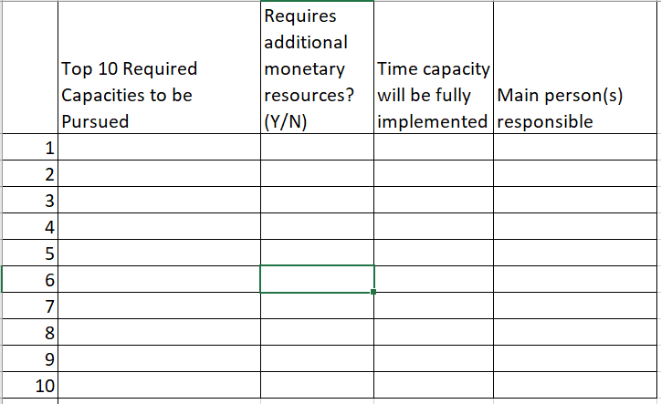
Activité DD. Planification des actions
Après avoir complété vos plans de sécurité, choisissez parmi les capacités que vous devez construire
Choisissez 10
Remplissez le plan d'action et renvoyez-le à XXXXXX
Si l'un de vos projets est de déployer cette formation à un groupe plus large au sein de votre organisation, élaborez vos propres politiques et procédures opérationnelles standard en matière de sécurité avant cette formation.
Notes:
Dites : Pour vous aider à rester sur la bonne voie dans la mise en œuvre de vos plans de sécurité, utilisez cet outil de planification des actions. Non seulement il vous aidera à suivre vos progrès et à progresser, mais il explique également quand des ressources supplémentaires sont nécessaires. Ces informations peuvent être utilisées lors des discussions avec le donateur sur la manière de financer la sécurité de manière adéquate.
Enfin, réfléchissez à la manière dont vous ferez connaître aux travailleurs de votre organisation les efforts déployés en matière de sécurité. Par exemple, comment les travailleurs sauront ils où aller en cas de problème de sécurité ? Comment sauront ils ce qu'il faut faire pour éviter ces problèmes ? Pour aider les travailleurs à répondre à cette question, il peut être utile d'utiliser certaines diapositives de cette formation pour discuter les idées avec tous les travailleurs comme l'évaluation de la gravité d'une menace.
Toutefois, étant donné qu'il incombe à l'organisation d'assurer la sécurité des travailleurs, vous ne devez pas donner cette formation telle quelle aux travailleurs. Cela reviendrait à leur demander d'être responsables de leur propre sécurité. Au lieu de cela, vous devez réviser la formation de manière à ce qu'elle aide les travailleurs à comprendre les politiques et protocoles de l'organisation destinés à les protéger. Ainsi, au lieu de leur donner l'exemple d'un travailleur de proximité en ligne qui est harcelé et de leur demander ce qui pourrait être fait pour empêcher cette situation, passez en revue les politiques de l'organisation conçues pour empêcher le harcèlement et demandez ensuite aux participants d'appliquer ce protocole à une situation réelle dans laquelle ils pourraient se trouver. Si ce n'est pas déjà le cas, vous devez élaborer des procédures opérationnelles normalisées et des protocoles relatifs à la sécurité avant de dispenser cette formation à d'autres personnes. Nous vous fournirons un document pour vous aider à élaborer vos procédures opérationnelles en matière de sécurité dans un e-mail de suivi.

Slide 134





Possibilités de soutien (financement)
Notes:
Dites : Si vous avez besoin de ressources, il est également possible de les obtenir d'autres sources, en dehors du donateur qui contribue au programme VIH. Toutes ces sources peuvent être des sources de financement pour les PE, en fonction de votre travail. Après la séance d'aujourd'hui, vous recevrez une liste d'une page indiquant quand chacune de ces sources de financement peut être utilisée et comment y accéder.

Slide 135
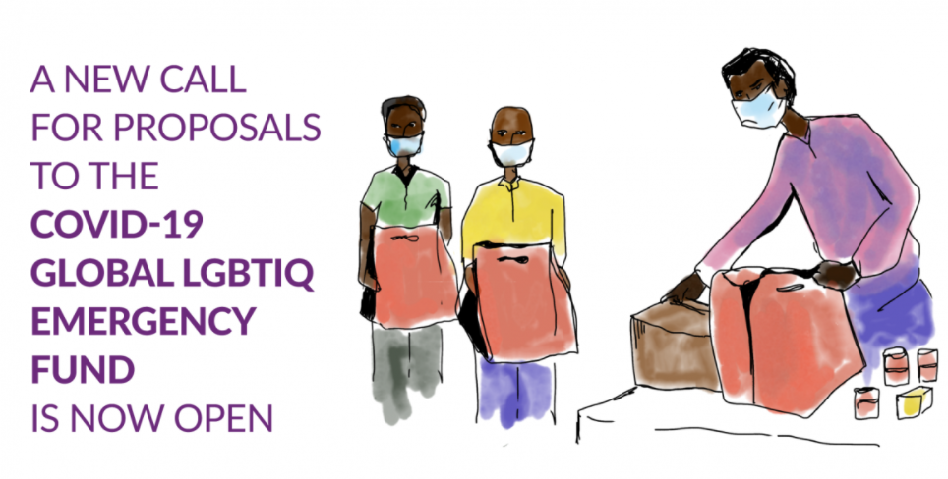
Nouvelles opportunités pendant le COVID-19
Le financement peut couvrir :
Pénurie alimentaire, création de moyens de subsistance à moyen et long terme
Résilience des mouvements
la lutte contre la violence : (violence liée au sexe, violence domestique et violence familiale), peut inclure un soutien en matière de santé mentale.
Documentation des violations des droits de l'homme
https://outrightinternational.org/outright-covid-19-global-lgbtiq-emergency-fund
Notes:
Dites : Enfin, certaines nouvelles sources de financement deviennent disponibles pendant le COVID-19. Cette source provient d'Outright International.
Elle peut être utilisée pour couvrir ce qui suit pour les organisations LGBTQI qui s'occupent de ce qui suit à la suite du COVID-19 :
Pénurie alimentaire, création de moyens de subsistance à moyen et long terme, et réduction de la pauvreté.
La résilience des mouvements, y compris un soutien de base pour les organisations LGBTQI dont l'existence est menacée par la perte immédiate de financement liée au COVID-19.
La lutte contre la violence que la pandémie a exacerbée, comme la violence fondée sur le genre, la violence domestique et la violence familiale. Le soutien à la santé mentale peut également être envisagé.
La documentation des violations des droits de l'homme peut également être incluse.
Si les participants connaissent d'autres sources de financement, ils peuvent également les partager - ainsi que leurs coordonnées - dans le chat.

Slide 136
Réflexions et clôture
Notes:
Dites : Merci à tous pour le temps que vous avez consacré à cette formation. Terminons par quelques réflexions.

Slide 137
Objectif de la session
Partagez vos réflexions sur l'atelier et évaluez-le ; formulez des réflexions de clôture.
Notes:
Revoir les objectifs.

Slide 138
Activité EE. Évaluation et post-test
Une évaluation pour noter la formation peut être trouvée ici : XXXXXX
Le post-test peut êter trouvé ici : XXXXXX
Notes:
Voir le Manuel de l'animateur pour des instructions plus détaillées.
Collez ici les liens vers l'évaluation et le post-test. Les deux devront probablement être complétés après la formation. Rappelez aux participants qu'ils doivent remplir le post-test et obtenir un score de 85 % ou plus pour recevoir un certificat.

Slide 139
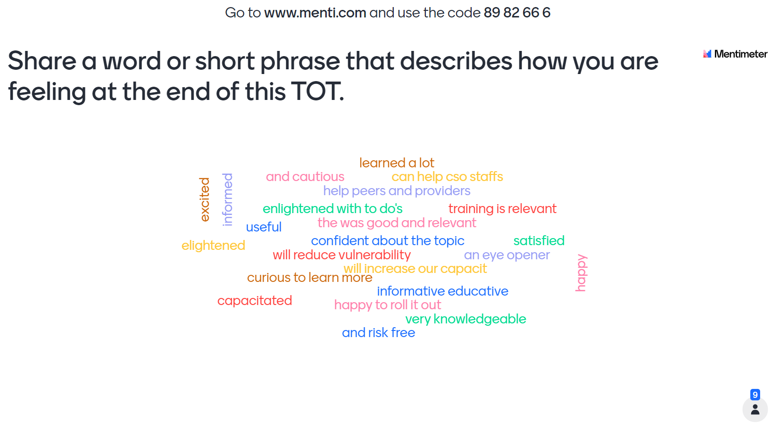
Activité FF. Dans vos propres mots
Tapez quelques mots pour décrire ce que vous ressentez à la fin de la formation.
Notes:
Voir le Manuel de l'animateur pour des instructions plus détaillées.
Utilisez menti.com pour recueillir les réponses des participants. Tapez menti.com et le code dans le chat.

Slide 140







Remerciements

